Slide 1




경남대학교 피지컬AI 사관학교
통합반 8회차 · 요구가 바뀌어도 믿고 사용할 수 있는 에이전트 완성하기
요구가 바뀌어도 믿고 쓸 수 있는
에이전트의 행동 검증
명세의 기대 결과와 실제 실행 기록을 대조해 에이전트의 행동을 검증한다
Notes:
[짚을 곳] 제목 → 부제
· 점검 요청에 새 요구를 더하고 기존 기능을 확인할 때 쓴 명세와 입력·기대 결과를 떠올리게 한다
· 쿨러 추천을 거절하면 무엇이 남고 무엇이 실행되지 않아야 하는지 묻는다
[다음] 학생이 판단할 네 가지

Slide 2




학습목표
기대 행동을 미리 정하고, 실행 결과가 기대와 다를 때 그 이유를 기록에서 찾는다.
행동 시나리오
• 거절 상황의 전제와 행동을 구분한다
• 관찰할 수 있는 기대 결과를 적는다
실행 가능한 검증
• 정상·경계·예외 상황을 고른다
• 변경 뒤에는 기존 시험도 다시 돌린다
판단 비교와 실습
• 같은 입력의 판단을 채점한다
• 행동 기준을 시험하고 여러 출처를 엮어 인수인계서를 만든다
새 업무에 적용하기
• 쿨러 사건에서 각 도구의 역할을 설명한다
• 새 업무의 승인자와 완료 조건을 정한다
시나리오
검증
실습
적용
2
Notes:
[짚을 곳] 왼쪽부터 시나리오 → 검증 → 실습 → 적용
· 실행 전에 명세에서 기대 결과를 먼저 정한다
· 네 종류의 시험 중 회귀는 변경 뒤에도 이전 약속을 지키는지 판단한다
· 포털에서 판단을 채점하고 점검 요청의 행동 기준과 인수인계 결과를 검증한다
· 새 업무에서 필요한 자료와 사람의 확인을 지정한다
[다음] 학습 순서

Slide 3
목차
01
기대 행동의 시나리오: BDD와 Given · When · Then
이론
02
실행 가능한 검증과 네 종류의 시험
이론
03
에이전트 출력의 반복 검증
이론
04
판단 채점 · 행동 기준 작성 · 반복 검증 · 오류 수정과 회귀 · 교대 인수인계
실습
05
에이전트 제작부터 검증까지의 전체 과정
이론
3
Notes:
[짚을 곳] 첫 세 줄 → 네 번째 줄 → 마지막 줄
· 기대 행동을 적고 실행 가능한 시험으로 바꾼 뒤 반복 결과를 가른다
· 실습은 같은 입력의 포털 판단 채점에서 출발한다. 점검 요청 프로젝트에서 행동 기준을 적고 반복 검증과 오류 수정을 거쳐 교대 인수인계에 적용한다
· 마지막에는 각 업무를 맡길 조건을 비교한다
[다음] 첫 사례의 전제

Slide 4
경남대학교 피지컬AI 사관학교
01
기대 행동의 시나리오:
BDD와 Given · When · Then
이론
쿨러 추천안을 승인 대기에 둔 뒤, 거절했을 때 어떤 기록이 남아야 하는지 정한다
Notes:
[짚을 곳] 단원명 → 부제
· 실제 쿨러 복구에서는 추천안을 승인했다
· 이 시험은 같은 승인 대기 상태에서 갈라지는 거절 사례다. 실제 승인 사건에 거절까지 잇달아 일어난다는 뜻은 아니다
· 담당자가 사유를 적고 거절했을 때 어떤 흔적을 기대할지 정한다
[다음] 기대와 실제의 대조

Slide 5
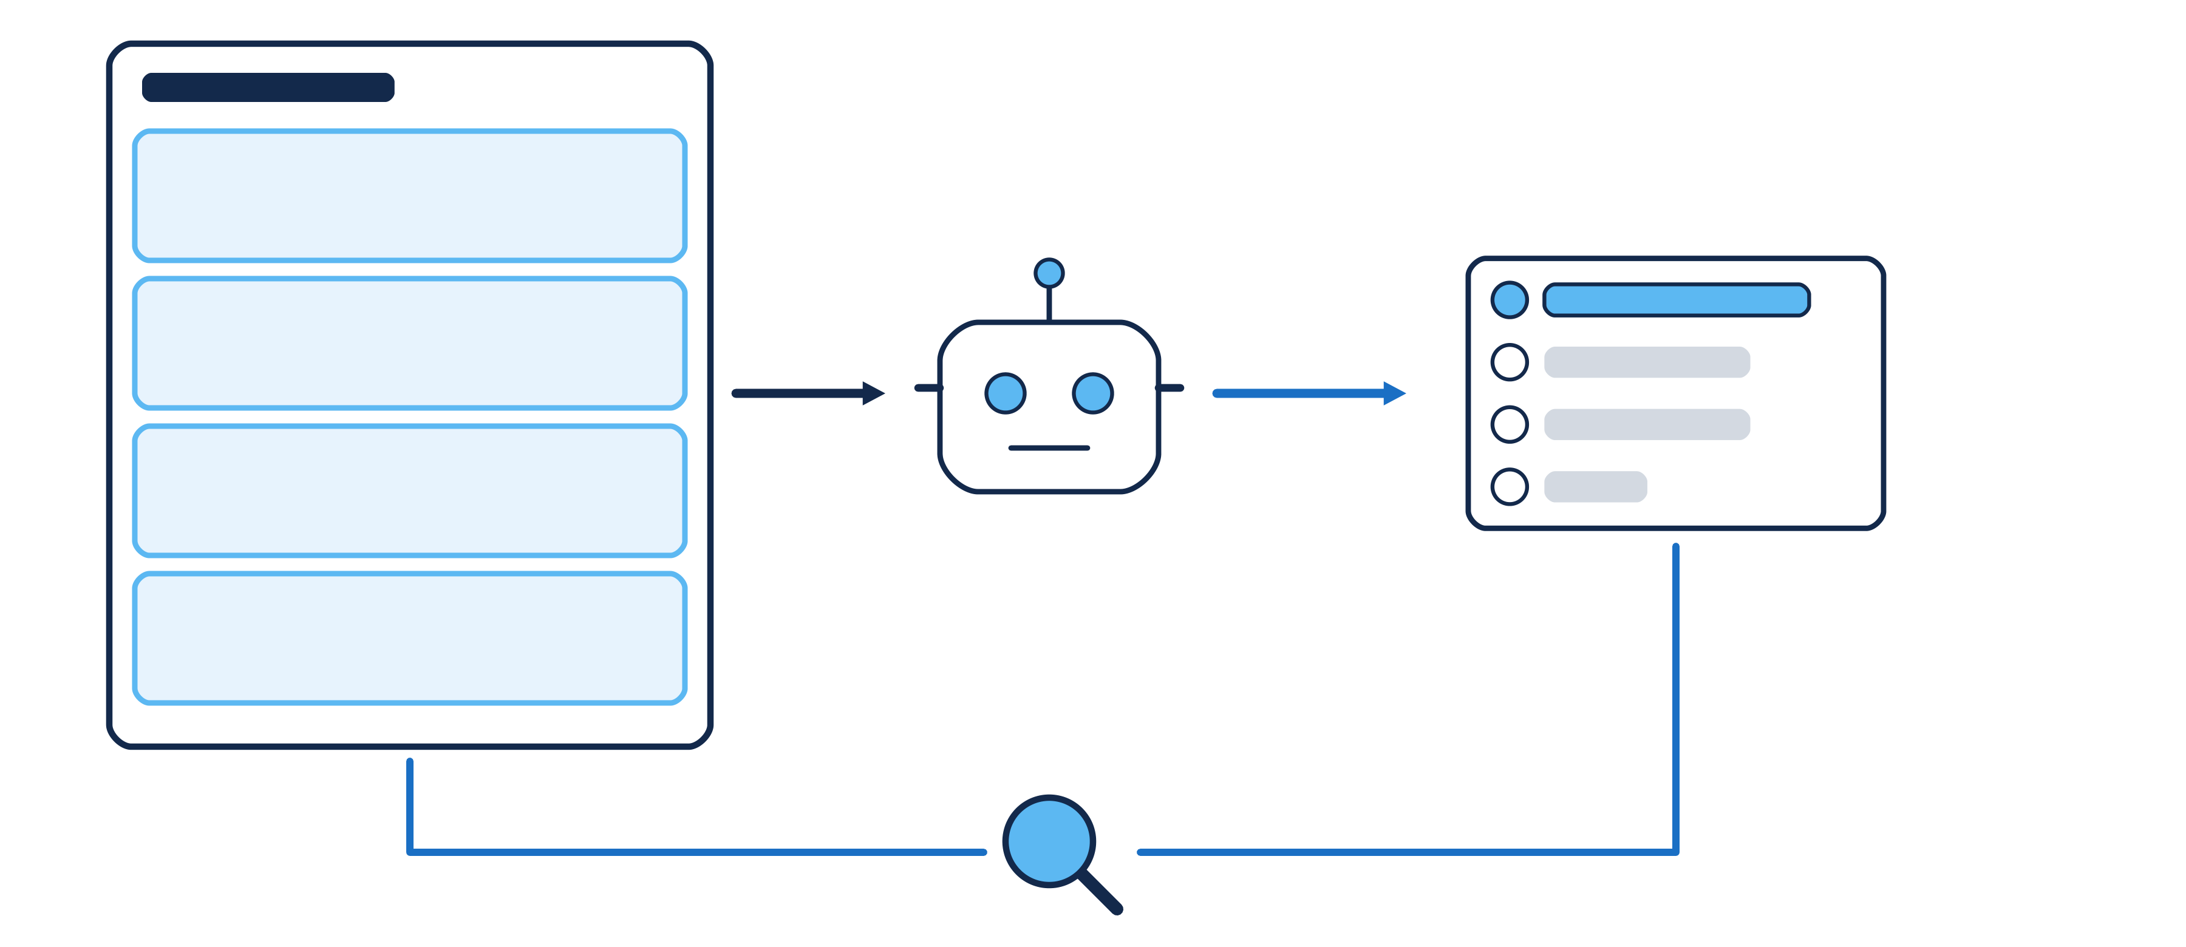
명세에 적은 것과 실제로 일어나는 것
승인 전에 설비 명령을 내지 않는다는 금지 조건은 추천안과 별도로 명령 기록을 확인해야 검증할 수 있다.
실제 결과
추천안·명령 기록
입력 계약
에이전트의 실행
출력 계약
금지 조건
수용 기준
명세와 실제 결과의 대조
5
Notes:
[짚을 곳] 입력 계약·출력 계약·금지 조건·수용 기준 → 에이전트의 실행 → 추천안과 명령 기록 → 아래 대조선
· 앞서 저장한 명세와 입력을 기준으로 삼는다
· 추천안이 나왔어도 금지 조건을 지켰는지는 뒤의 실행 기록을 보아야 한다
· 응답을 그대로 기대값에 복사하면 구현이 잘못돼도 시험에 통과할 수 있다
[다음] 한 사례가 확인하는 범위

Slide 6



손으로 한 번 확인하는 방식의 한계
승인 한 번의 통과로는 거절 경로를 알 수 없으므로, 경우마다 입력과 기대 결과를 함께 남긴다.
선택이 달라진다
• 승인과 거절은 같은 추천안에서 갈라진다
• 승인 한 번으로는 거절 경로를 볼 수 없다
변경 뒤의 재검사
승인 조건을 고치면 승인과 거절을 다시 확인한다
판정 기준을 남긴다
• 거절 입력과 기대 결과를 한 쌍으로 기록한다
• 다음 실행에도 같은 기준을 쓴다
경우
반복
기록
6
Notes:
[짚을 곳] 경우 → 반복 → 기록 카드
· 승인을 눌러 팬이 동작한 결과는 거절 경로에 대한 근거가 되지 않는다
· 승인 조건을 바꿨어도 거절 결과가 그대로인지 다시 돌린다
· 손으로도 기대를 기록할 수 있다. 여러 번 되풀이할 검사는 같은 입력과 기준을 재사용한다
[다음] 행동 사례를 서술하는 방식

Slide 7
행동 주도 개발(BDD)과 거절 시나리오
업무 담당자와 개발자는 구체적인 사례로 기대를 맞추고, 같은 사례를 실행 가능한 검증에 연결한다.
행동 주도 개발(BDD)
Behavior-Driven Development
담당자와 개발자가 거절 사례에서 기대하는 결과를 함께 정한다.
시나리오를 시험으로 연결해 변경 뒤에도 다시 확인한다.
행동(Behavior)
주어진 상황에서 관찰할 수 있는 시스템의 반응이다.
추천안을 거절하면 설비 명령이 나가지 않는다.
시나리오(Scenario)
한 상황에서 무엇을 했을 때 어떤 결과를 기대하는지 적는다.
거절 이유가 결과 보고에 남는지도 확인할 수 있다.
7
Notes:
[짚을 곳] 행동 주도 개발과 영문 이름 → 행동 → 시나리오
· 설비를 멈추지 않는다는 말만 듣고는 어떤 기록을 검사할지 합의하기 어렵다
· 운전원과 개발자가 거절 뒤의 명령과 결과 보고를 같이 짚으며 기대를 맞춘다
· 내부 함수를 어떻게 호출했는지와 별개로 확인할 행동을 정한다
[다음] 사례의 세 부분

Slide 8
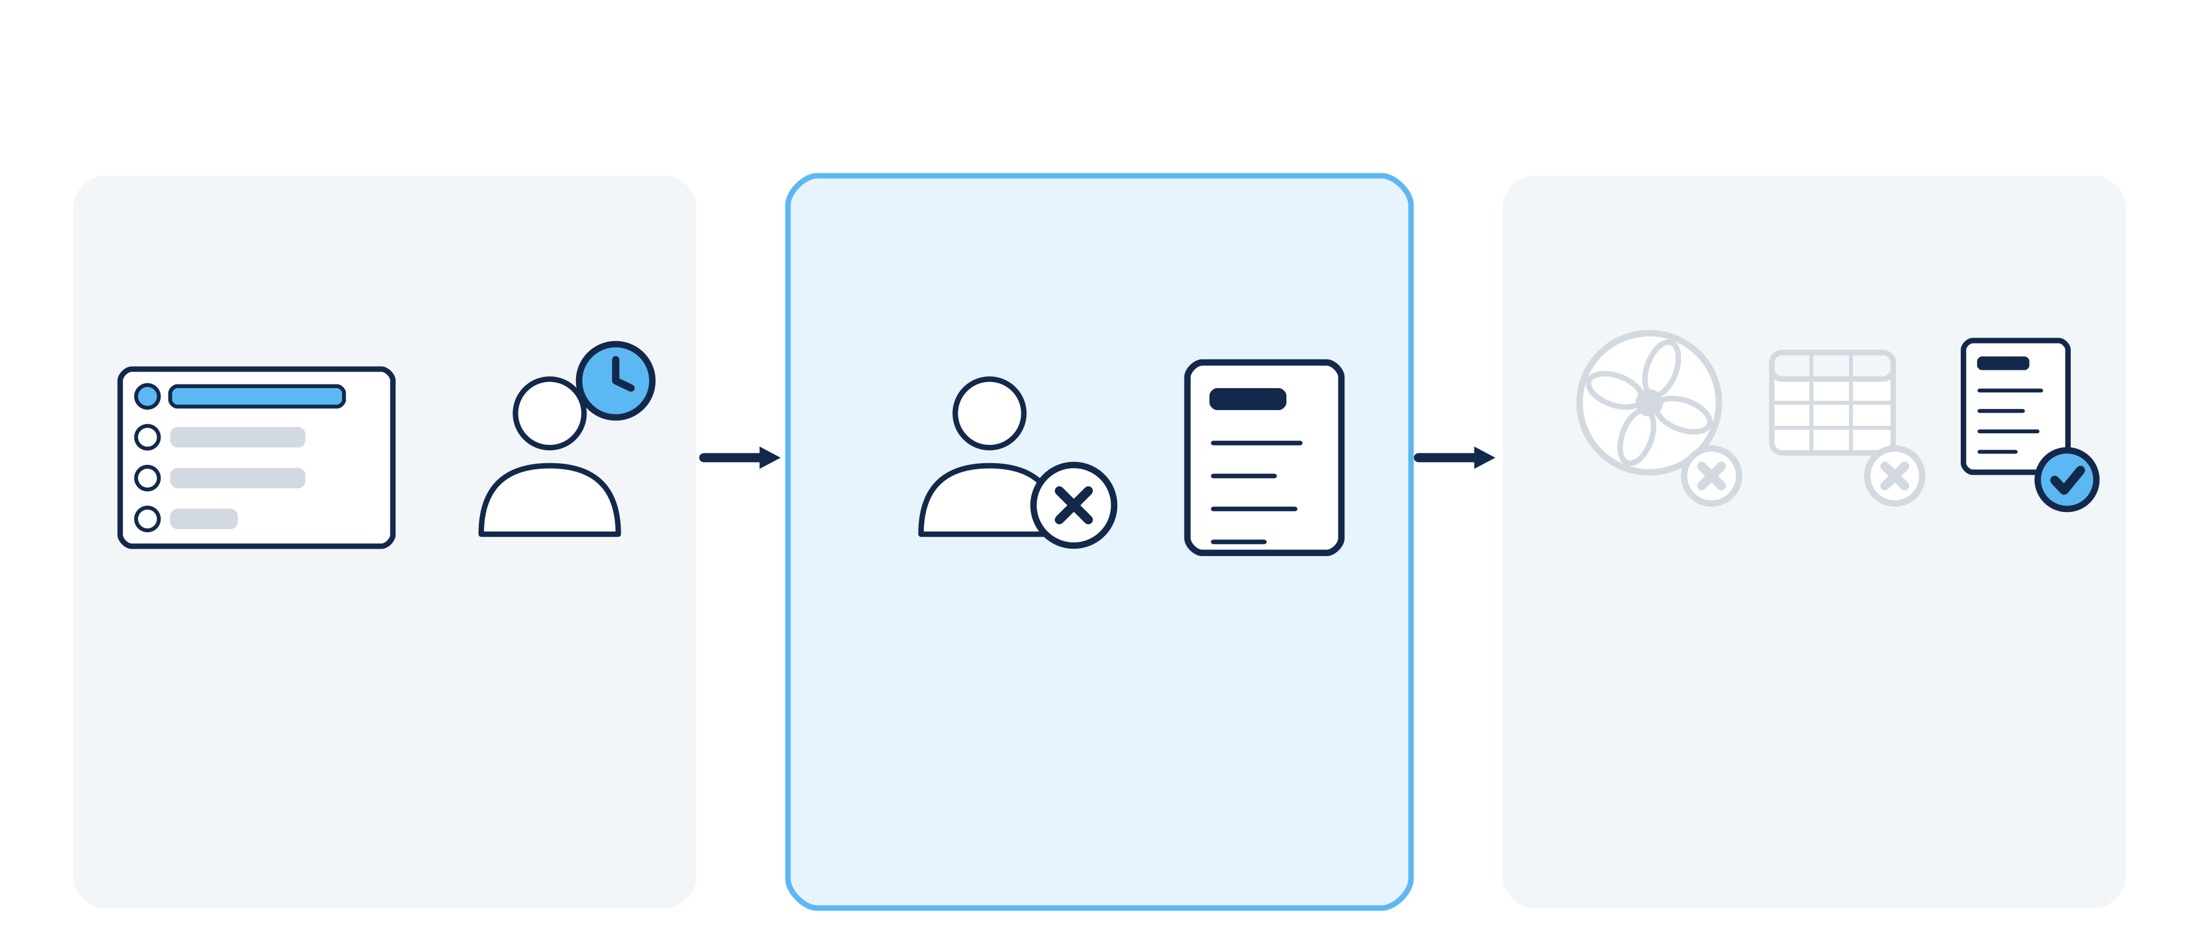
Given · When · Then: 시나리오의 세 부분
거절 시험에서는 승인 대기 상태를 준비하고, 담당자가 거절한 뒤 명령과 결과 보고를 확인한다.
Given
전제: 행동 전의 상태
When
행동: 시험에서 가할 변화
Then
기대 결과: 관찰할 사실
승인 대기
추천안이 올라온 상태
사유를 적고 거절
승인 권한이 있는 담당자
설비 명령 0건
결과 보고: 반려·입력 사유
8
Notes:
[짚을 곳] 왼쪽 Given과 승인 대기 → 가운데 When과 거절 → 오른쪽 Then과 명령·결과 보고
· 승인 대기 중인 추천안을 준비한다
· 권한 있는 담당자가 사유를 넣고 거절한다
· 거절은 하나의 행동이고 그 결과는 여러 곳에 남는다. 명령은 0건인지, 결과 보고에는 반려와 입력한 사유가 있는지 확인한다
[다음] 시나리오로 적은 사례

Slide 9
거절 시나리오를 적은 예
기대 결과를 한 줄에 하나씩 적으면 어떤 약속이 깨졌는지 구분해 확인할 수 있다.
Feature: 추천안 승인
Scenario: 담당자가 추천안을 거절한다
Given 추천안이 승인 대기 중이다
When 운전원이 사유를 적고 거절한다
Then 설비 명령은 0건이다
And 결과 보고의 결과는 반려다
And 보고 요약에 입력한 사유가 남는다
서식
기능(Feature)과 시나리오(Scenario)를 적는 서식이 Gherkin이다.
Given
시험이 시작될 때 이미 갖춰진 상태다.
When
운전원의 거절이 시험할 행동이다.
Then · And
And는 앞의 결과에 확인할 사실을 하나 더한다.
9
Notes:
[짚을 곳] 왼쪽 Feature·Scenario → Given·When → Then과 두 And
· 같은 거절 시험에서 관찰할 기대를 Gherkin 예문으로 적었다
· 명령 수와 보고 결과를 각각 검사하고 보고 요약에 입력 사유가 있는지도 검사한다
· 서식으로 적은 예문과 실제로 도는 파이썬 시험을 구별한다
[다음] 기대를 측정할 수 있게 쓰기

Slide 10


거절의 기대 결과를 판정할 세 가지 증거
같은 기대라도 검사할 기록과 값을 지정하면 두 사람이 같은 실행 결과를 보고 같은 판정을 내릴 수 있다.
모호한 기대
관찰할 수 있는 기대
• 설비에 영향이 없다
• 거절이 잘 처리된다
• 거절 이유를 잘 남긴다
• 설비 명령 건수 = 0
• 결과 보고의 결과 값 = 반려
• 보고 요약에 입력한 사유가 있다
vs
확인 대상이 불분명하다
명령 기록 · 결과 보고
10
Notes:
[짚을 곳] 좌우의 첫 행, 둘째 행, 셋째 행을 한 쌍씩 대조
· 설비에 영향이 없다는 표현의 검사 범위를 명령 기록 0건으로 좁힌다
· 거절이 잘 처리됐다는 말은 결과 보고의 결과 값이 반려라는 확인으로 바꾼다
· 사유는 시험에서 넣은 문구가 요약에 포함됐는지 본다. 다른 문구를 남겼다면 결과가 반려여도 그 검사는 실패다
[다음] 명세와 사례의 관계

Slide 11

명세 주도 개발(SDD)과 행동 주도 개발(BDD)
명세에서 고른 사례를 구체화하다 보면 명세에 더 적어야 할 조건도 드러난다.
SDD · 명세 주도 개발
BDD · 행동 주도 개발
• 금지 조건: 승인 전에는 설비 명령을 내지 않는다
• 구현과 변경에서 같은 명세를 기준으로 삼는다
• 거절 사례: 명령 0건, 결과 보고는 반려
• 어떤 사유를 남길지도 구현 전에 합의한다
vs
공통 약속
거절 사례
11
Notes:
[짚을 곳] 왼쪽 금지 조건 → 오른쪽 거절 사례 → 명세
· 명세는 모든 입력에 지킬 계약과 금지 조건을 적는다
· 거절 사례를 논의하면 명령을 막는 일에 더해 결과 보고에 사유를 남길지도 정하게 된다
· 사례는 구현 전에 쓸 수 있고, 구현한 뒤 같은 사례를 실행해 본다. 명세와 사례는 변경 뒤에도 함께 쓰인다
[다음] 명세 항목의 시험 연결

Slide 12
명세에 적은 것이 시나리오에 놓이는 자리
거절 시험이 통과해도 승인과 권한 없는 요청은 별도 입력과 기대 결과로 확인해야 한다.
명세에 적은 것
시나리오에서 놓이는 자리
쿨러 사건의 예
입력 계약
Given·When의 상태와 입력값
HYD-01,
쿨러 성능 저하 경보
출력 계약
Then에서 항목·값을 대조
추천안의 원인·판단 번호 등
필수 다섯 항목
금지 조건
Then에서 명령 건수를 확인
승인 전에는
설비 명령 0건
수용 기준
조건마다 시나리오를 작성
운전원 거절: 반려
권한 없음: 승인 대기
12
Notes:
[짚을 곳] 표의 네 줄 → 마지막 줄의 서로 다른 권한
· 입력 계약에서는 설비와 경보 등 고정할 입력을 뽑고 출력 계약에서는 형식과 값까지 본다
· 금지 조건은 설비 명령을 세어 검사한다
· 같은 승인 단계여도 권한 있는 운전원이 거절하면 반려, 권한 없는 사람이 요청하면 승인 대기 유지다. 한 사례의 통과로 두 경로를 대신할 수 없다
[다음] 기대값을 실제 값과 대조하는 시험

Slide 13
경남대학교 피지컬AI 사관학교
02
실행 가능한 검증과
네 종류의 시험
이론
거절을 처리한 기록에서 기대한 행동을 확인한다
Notes:
[짚을 곳] 거절을 처리한 기록
· 같은 승인 단계라도 운전원의 거절과 권한 없는 요청은 기대 결과가 다르다
· 거절 시나리오부터 실제 기록에 연결하고 어떤 경우를 더 시험해야 하는지 살핀다
[다음] 입력과 기대값의 연결

Slide 14
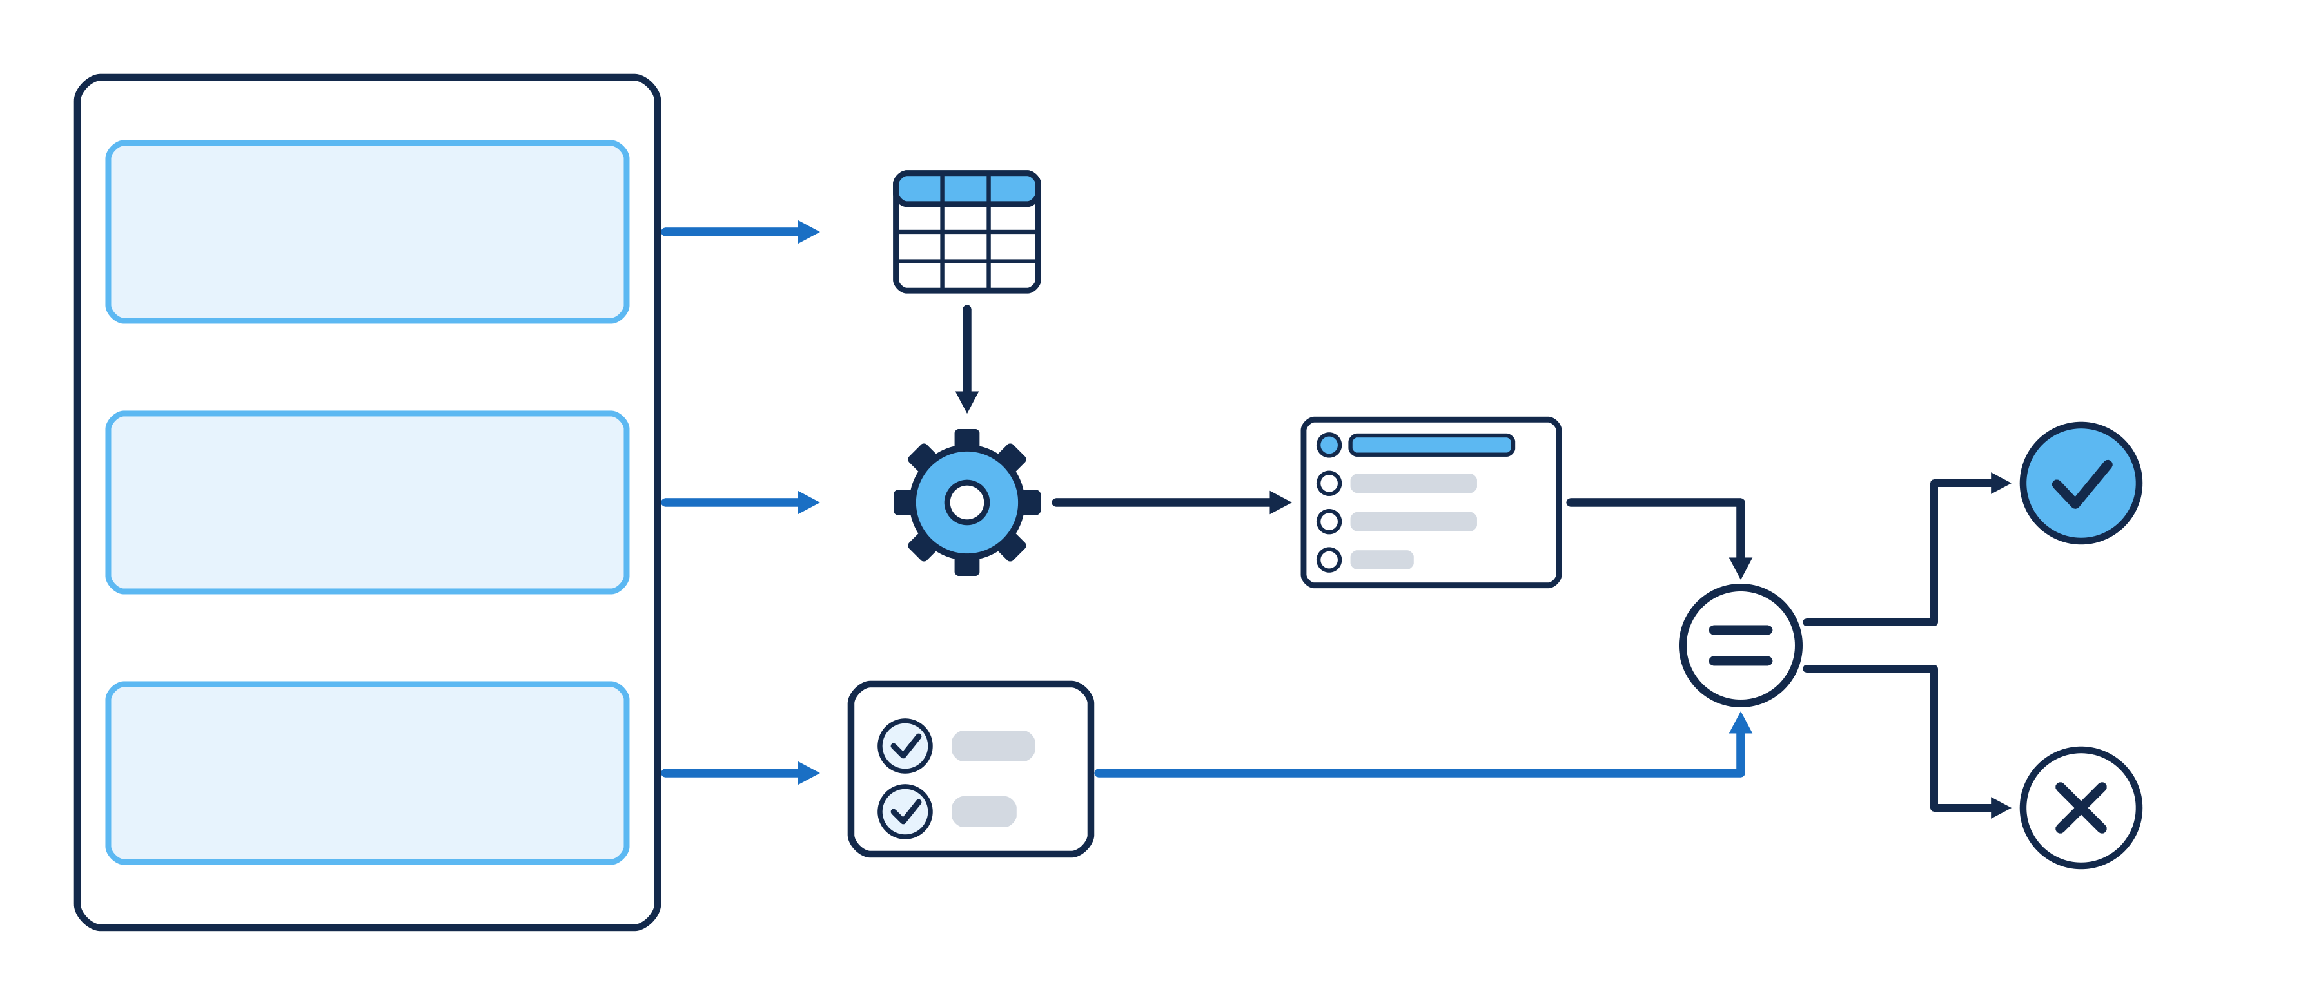
거절 시나리오의 입력과 기대값
실행 전에 정한 기대값을 거절 처리 뒤에 남은 기록과 대조한다.
Given
운전원의 승인 대기
준비할 입력
쿨러 경보와 담당자
실제 기록
When
사유를 적어 거절
통과
거절 실행
Then
명령 0건, 사유 보존
대조
명령과 결과 보고
기대값
실패
기대와 다른 항목
14
Notes:
[짚을 곳] 왼쪽 시나리오 → 가운데 기대값과 실제 기록 → 오른쪽 판정
· 운전원이 거절할 수 있는 승인 단계를 열고 거절 사유를 입력한다
· 명령은 한 건도 없어야 하고 결과 보고에는 입력한 사유가 남아야 한다
· 기대값을 결과에서 복사하면 사유가 사라진 오류까지 정답으로 받아들이게 된다
[다음] 두 기록의 단언

Slide 15
단언(Assertion)으로 확인하는 거절 결과
단언은 실행 결과가 정해 둔 조건을 충족하는지 검사한다.
report = _report(world, pid)
assert report['outcome'] == '반려' and (
'현장 확인 뒤 다시 판단' in report['summary']
)
assert world.kafka.of(topics.K_CMD) == []
결과 보고
결과 값은 「반려」이고 요약에는 운전원이 입력한 사유가 남는다.
설비 명령
빈 목록은 보내려고 발행한 명령이 한 건도 없다는 뜻이다.
단언 실패
결과 값이 맞아도 요약에 사유가 빠지면 첫 단언이 실패한다.
15
Notes:
[짚을 곳] 결과 보고의 값과 사유 → 빈 명령 목록
· 거절을 실행한 직후의 검사 부분이다. 첫 조건에서 두 항목을 함께 확인한다
· 둘째 조건은 명령을 발행하는 기록을 읽는다. 보고서에 쓴 말만으로 명령이 없었다고 판단할 수 없다
[다음] 실패한 시험의 이름과 단언

Slide 16
시험 이름과 실패한 단언
시험 이름은 어떤 행동을 확인했는지 알려 주고, 실패한 단언은 어긋난 기록을 가리킨다.
시험 이름에서 찾을 말
확인할 행동
결과를 확인하는 곳
승인·명령·재관측
운전원이 팬 운전을 승인한다
설비 명령과 응답
재관측 뒤 결과 보고
거절하면 명령 없이
운전원이 사유를 적어 거절한다
발행한 명령 목록
결과 보고의 값과 사유
그 역할의 사람 사용자
권한 없는 사람이 승인을 요청한다
요청 거부
진행 중인 승인 단계
16
Notes:
[짚을 곳] 승인 행의 결과 보고 → 거절 행의 두 기록 → 권한 행의 승인 단계
· 승인 시험은 명령과 응답에서 시작해 재관측 뒤의 결과 보고까지 읽는다
· 거절 시험은 명령 목록과 보고의 사유를 따로 본다. 실패한 단언을 읽으면 어느 쪽 기록부터 살필지 알 수 있다
· 권한 없는 요청에서는 거부된 뒤에도 승인 단계가 열려 있는지 본다
[다음] 승인 단계의 갈래

Slide 17
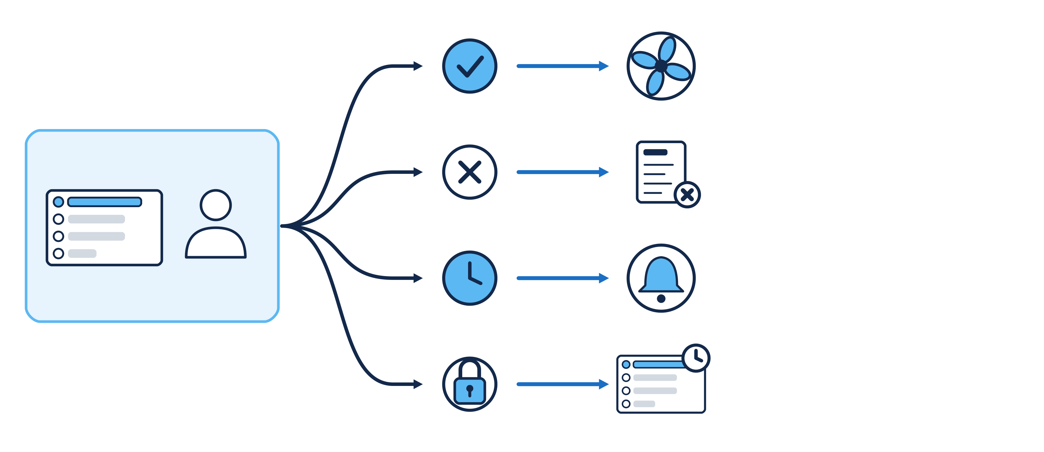
응답과 권한에 따라 달라지는 승인 단계
승인 대기에서 출발해도 누가 어떤 응답을 보냈는지에 따라 남아야 할 기록이 다르다.
현재 조건 충족
승인한 조치 진행
승인 대기
쿨러 추천안
운전원 승인
명령 0건
결과 보고 「반려」
운전원 거절
지연 알림
승인 대기 유지
기한까지 무응답
요청 거부
승인 대기 유지
권한 없는 요청
17
Notes:
[짚을 곳] 왼쪽 승인 대기 → 네 응답 갈래 → 오른쪽 결과
· 운전원이 거절한 처리 건은 거절로 끝난다
· 권한 없는 요청은 그 요청만 거부하고 원래 승인 단계는 열어 둔다
· 무응답도 대기는 유지하지만 기한이 지났다는 알림이 생긴다. 마지막 상태가 같아도 확인할 기록이 다르다
[다음] 시험을 고르는 네 관점

Slide 18
정상·경계·예외·회귀 시험의 쓰임
입력을 고를 때는 정상·경계·예외를 살피고, 변경 뒤에는 기존 시험을 다시 돌린다.
시험
확인할 물음
쿨러 사건에 적용
정상
기본 경로를 마치는가
승인한 팬 운전 뒤
회복과 결과 보고
경계
기준에 걸친 입력을 구별하는가
유온 기준 바로 아래와
기준에 닿은 값
예외
처리할 수 없는 요청에 어떻게 응답하는가
권한 없는 승인 요청 거부
회귀
바꾼 뒤에도 기존 행동을 유지하는가
변경 뒤 권한 시험 재실행
18
Notes:
[짚을 곳] 정상·경계·예외 행 → 회귀 행
· 앞 세 행은 어떤 상황을 입력으로 삼는지에 따른다
· 회귀는 변경 후 이미 지키던 동작이 그대로인지 살피는 목적이다. 같은 권한 시험을 변경 뒤 돌리면 예외 처리의 회귀도 확인한다
[다음] 수치 기준의 경계

Slide 19
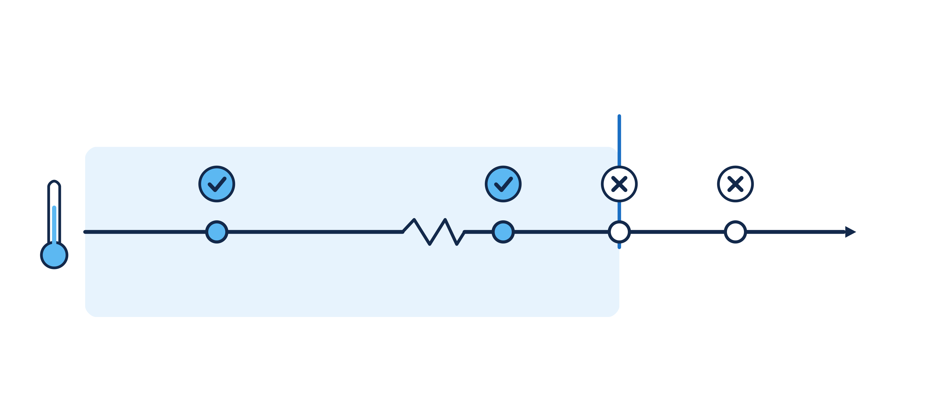
경계값 분석(Boundary Value Analysis)
이 설비의 회복 판정은 유온 55 ℃ 미만과 경보 해제를 함께 요구한다.
기준값
유온 조건 충족
55 ℃ 미만
유온 조건 미충족
51.5 ℃
사건의 관측값
54.9 ℃
바로 아래
55.0 ℃
기준값
55.1 ℃
바로 위
19
Notes:
[짚을 곳] 실제 관측값 → 기준의 아래·같음·위 → 경계의 포함 여부
· 경계값 분석은 기준에서 판정이 바뀌는지 보려고 기준과 이웃한 값을 고르는 방법이다
· 경계에서 멀리 떨어진 값 하나로는 미만을 이하로 잘못 구현해도 알아채기 어렵다
· 이 축은 유온 조건만 보여 준다. 사건의 회복 완료는 경보가 해제됐는지도 따로 확인한다
[다음] 시간 기준을 시험하는 시점

Slide 20




승인 지연 시험에서 확인한 시점
이 설비의 승인 지연은 실제 경과 시간으로 판단하고, 알림을 보낸 뒤에도 승인을 받는다.
승인 대기 시작
실제 시간 기준
기한 10분
31초 경과
지연 타이머가
계속 대기 중
10분 31초 경과
지연 알림 처리 완료
승인 단계 유지
운전원 승인
팬 운전 명령을 내고
응답 대기
20
Notes:
[짚을 곳] 시작에서 두 검사 시점까지 → 알림 뒤 승인
· 기한은 사람이 판단하는 실제 시간으로 잰다
· 처음 31초를 진행하고 다시 10분을 더 진행하므로 두 번째 관찰은 시작 후 10분 31초다
· 두 관찰은 기한 전후 동작을 보여 준다. 정확히 10분인 순간도 시험하려면 별도 입력이 필요하다
· 지연 알림이 거절이나 자동 승인으로 바뀌지 않았는지는 뒤늦은 승인 처리로 확인한다
[다음] 예외에 맞는 기대 결과

Slide 21



예외 조건별로 달라지는 기대 결과
처리할 수 없는 입력도 그 상황에 정해 둔 대응과 기록이 나오면 시험을 통과한다.
도구 오류
• 조회가 실패했다
• 실패를 기록하고 값을 지어내지 않는다
근거 부족
• 판단에 쓸 관측이 오래됐다
• 원인을 확정하지 않는다
필수 정보 누락
• 점검할 설비가 빠졌다
• 사람에게 필요한 정보를 묻는다
승인 권한 없음
• 지정된 역할의 구성원이 아니다
• 요청을 거부하고 승인을 기다린다
실패 기록
판단 보류
질문 대기
요청 거부
21
Notes:
[짚을 곳] 왼쪽 조회 실패 → 근거 부족 → 정보 누락 → 권한
· 실패로 기록한 조회에 정상 수치를 채우면 도구 오류 시험이 실패한다
· 대상이 비어 있어 질문한 것과 관측을 신뢰할 수 없어 보류한 것은 후속 조치가 다르다
· 권한 없는 요청은 거부하고 올바른 담당자의 결정을 계속 기다린다
[다음] 조건을 더한 뒤의 회귀

Slide 22
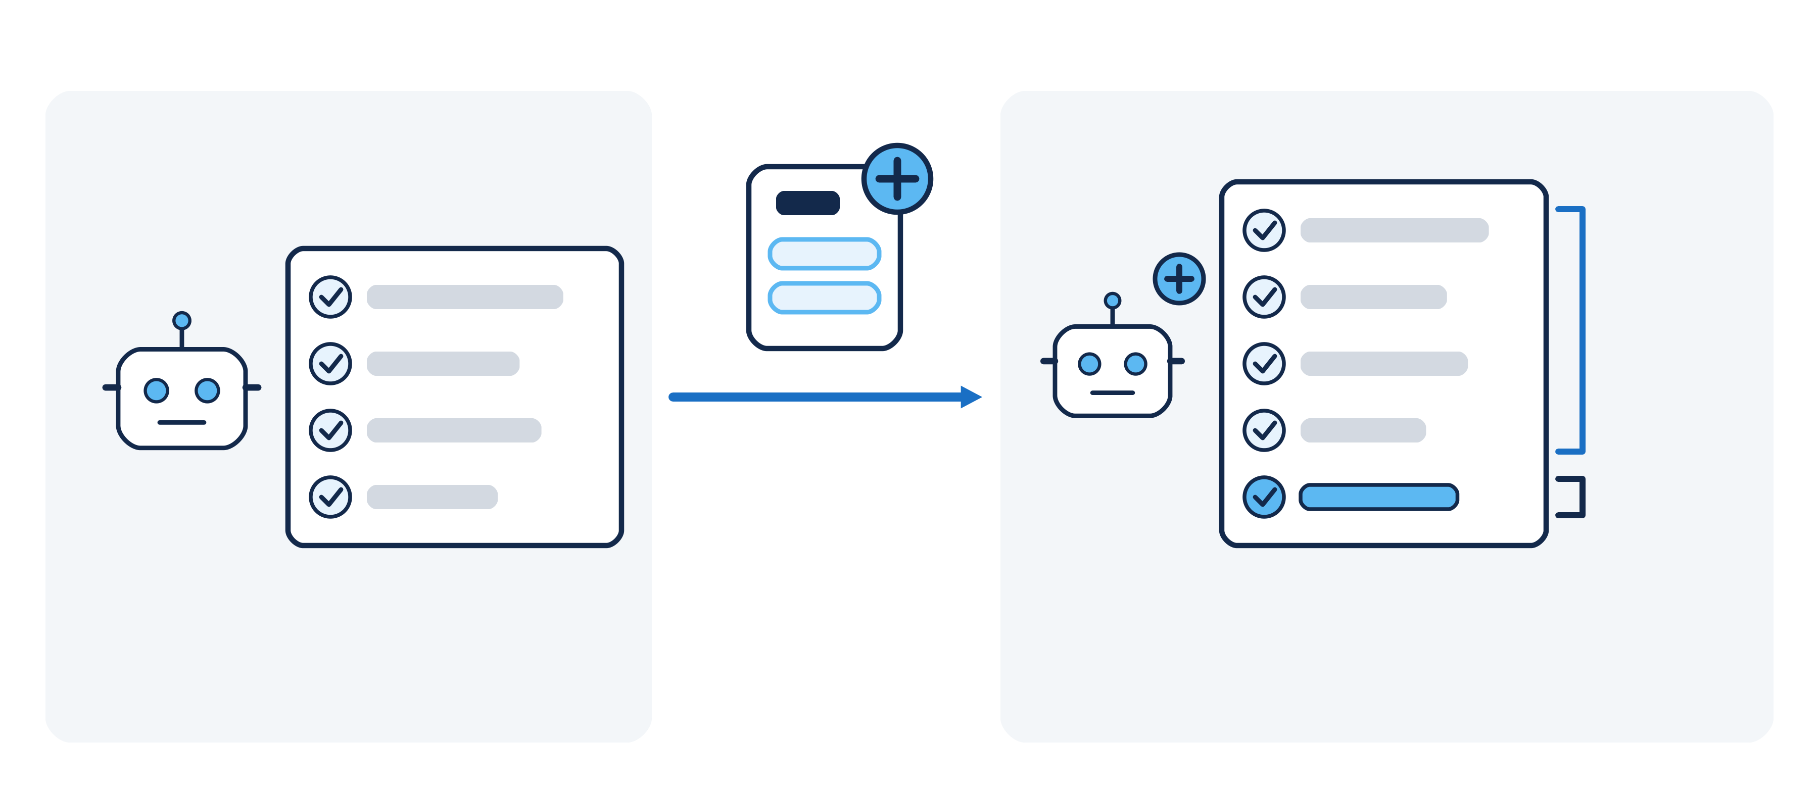
긴급 조건을 더한 뒤의 회귀 시험
긴급 표시가 새로 붙어도, 승인 결정이 없는 요청은 계속 승인 대기여야 한다.
같은 긴급 조건의 두 요청
추가된 긴급 표시
유지할 처리 상태
운전원의 승인 결정 있음
예
확정
승인 결정 없음
예
승인 대기
22
Notes:
[짚을 곳] 첫째 요청의 승인 결정 → 둘째 요청의 빈 결정 → 같은 긴급 표시와 서로 다른 상태
· 첫째 요청은 운전원이 승인했고 둘째 요청에는 승인 결정이 없다
· 두 요청 모두 긴급 조건을 충족하므로 새로 생긴 표시는 같아야 한다
· 회귀 시험은 변경 뒤 기존 행동을 다시 확인한다. 둘째 요청이 확정으로 바뀌면 긴급 판단은 맞아도 승인 대기가 깨진 것이다
[다음] 기대한 변경과 실제 차이

Slide 23


변경 전후 비교에서 확인할 항목
추가한 칸과 기존 칸을 따로 비교해야 의도한 변경과 기존 기능의 손상을 구별할 수 있다.
변경 전후
• 같은 요청 열 건을
• 같은 순서로 비교한다
기존 칸
• 변경된 요청 0건
• 없어진 칸 0개
새로 더한 칸
• 「긴급」 한 칸 추가
• 각 값은 요청별 기대와 대조
비교 대상
기대 결과
기대 결과
23
Notes:
[짚을 곳] 같은 요청 열 건 → 기존 칸 → 긴급 칸의 값
· 변경 뒤 기존 열 건의 상태와 승인이 보존됐는지 확인할 기대값이다
· 긴급 칸 하나가 생겼다는 비교 결과만으로 모든 요청의 긴급 값이 맞다고 말할 수는 없다
· 승인 결정이 없는 긴급 요청에서 긴급은 참, 상태는 승인 대기라는 조건도 직접 확인한다
[다음] 실행마다 달라지는 문장과 고정할 계약

Slide 24
경남대학교 피지컬AI 사관학교
03
에이전트 출력의 반복 검증
이론
같은 요청에서 추천이 달라졌을 때, 어떤 기록으로 실패를 판별할까
Notes:
[짚을 곳] 단원명 → 부제
· 긴급 표시가 같아도 승인 상태를 별도로 확인했던 기준을 받는다
· 에이전트의 두 답에서도 허용할 차이와 실패를 구별한다
[다음] 두 처리 건의 기록

Slide 25


두 쿨러 경보에서 관찰한 판단과 실행 과정
두 처리 건에서 원인과 추천은 같았지만, 같은 입력을 반복했을 때도 같을지는 이 기록만으로 알 수 없다.
두 처리 건의 판단
비교의 한계
• 원인 · 쿨러 핀 오염
• 추천 · 팬 최대 운전
• 추천한 조치의 평가 점수 · 3.38
• 진행 문장과 기록된 조회 과정이 다름
• 서로 다른 경보에서 시작
• 조회 시점과 입력 전체의 일치 여부 미확인
vs
두 기록이 일치
반복 시험에는 입력 고정
25
Notes:
[짚을 곳] 왼쪽의 원인·추천·평가 점수 → 오른쪽의 서로 다른 경보
· 무엇이 같았는지는 기록에서 읽는다
· 한쪽의 도구 호출이 더 보인다고 다른 쪽이 해당 조회를 하지 않았다고 단정할 수 없다
· 같은 입력의 반복인지 확인하려면 경보와 조회 자료의 시점부터 맞춘다
[다음] 허용되는 차이

Slide 26


표현 차이와 계약 위반
표현이 달라도 같은 뜻이면 허용하고, 승인이나 근거가 빠졌는지는 실행 기록에서 따로 확인한다.
허용할 수 있는 차이
실패로 남길 차이
• 같은 측정값을 설명한 낱말과 말투
• 서로 의존하지 않는 조회의 순서
• 정해진 시간 안의 소요 시간
• 근거를 요구한 칸이 비어 있음
• 승인 전에 명령을 보냄
• 제외해야 할 조치를 추천함
vs
의미와 선행 조건 유지
계약과 실제 기록 대조
26
Notes:
[짚을 곳] 왼쪽의 말투·조회 순서 → 오른쪽의 근거·명령·추천
· 조회 순서가 달라도 먼저 받아야 할 값이 있는지 따져 본다
· 판단 제출과 설비 명령 발행을 구분한다
· 승인 시각과 명령 시각을 맞춰 금지한 행동이 있었는지 판단한다
[다음] 항목에 맞는 검사

Slide 27
판단 결과에서 항목마다 확인할 것
원인과 추천은 정답표에, 설명은 원자료에, 판단 번호는 저장된 기록에 대조한다.
결과에 남은 항목
기준으로 삼을 것
확인할 내용
원인과 고장 유형
사람이 정한 기대값
두 값 모두 일치
추천 조치
허용한 1순위 조치
선택한 조치가 목록에 포함
설명과 인용
원자료의 측정값·시각
인용한 값이 설명을 뒷받침
판단 번호
실제 저장한 판단
그 번호로 같은 판단을 다시 조회
27
Notes:
[짚을 곳] 표의 원인·고장 유형 → 추천 → 설명·인용 → 판단 번호
· 원인만 맞고 고장 유형이 다르면 첫 행은 실패한다
· 허용한 추천이 여럿이면 목록 안에 있는지 본다
· 인용 표시와 설명 내용의 일치를 구분한다
· 새 판단 번호는 저장한 기록으로 돌아가는 데 쓴다
[다음] 채점 기준의 분모

Slide 28
정답표에서 채점할 항목과 분모
금지 조건을 비워 둔 시험에서 원인 항목만 맞히면 30 ÷ 80을 백분율로 환산해 37.5점을 받는다.
정답표의 검사
기본 비중
금지 조건이 빈 사례
원인과 고장 유형
30
둘 다 일치 · 30
1순위 추천 허용
30
허용 목록 밖 · 0
금지 조건 준수
20
검사 대상 없음 · 분모에서 제외
요구한 근거 포함
20
기대한 근거를 인용하지 않음 · 0
28
Notes:
[짚을 곳] 원인과 고장 유형 → 추천 → 빈 금지 조건 → 요구 근거
· 원인 항목 30만 획득한다
· 정답표에 금지 조건을 적지 않은 것과 적어 둔 근거를 결과가 빠뜨린 것을 구별한다
· 실제로 채점하는 비중 80으로 나눠 백분율로 환산한다
· 설명이 그 근거와 맞는지는 따로 읽는다
[다음] 세 번의 채점

Slide 29

채점 시험에 넣은 세 판단 결과
평균 90점 뒤에 가려진 추천 실패는 둘째 실행의 추천과 허용 목록을 대조하면 찾을 수 있다.
첫째 실행
• 1순위 추천 통과
• 나머지 항목 모두 충족
둘째 실행
• 1순위 추천은 허용 목록 밖
• 나머지 항목 모두 충족
셋째 실행
• 1순위 추천 통과
• 나머지 항목 모두 충족
100점
70점
100점
29
Notes:
[짚을 곳] 첫째의 추천과 점수 → 둘째의 추천과 점수 → 셋째 결과
· 원인은 세 번 모두 맞고 추천은 둘째에만 틀린다
· 평균 90, 최저 70, 마지막은 100이다
· 마지막 결과만 읽으면 둘째의 실패를 놓친다
· 같은 정답을 지켰는지와 같은 선택을 되풀이했는지는 구별한다
[다음] 다른 출처를 인용한 답 검증

Slide 30
여러 출처를 엮은 인수인계 문장의 검증
“이번 경보는 세척으로 해소됐고 부품도 확보됐다”는 문장을 검증하려면 대상과 시점을 원자료에서 맞춰야 한다.
파일 자료
대상과 시점
확인 범위
쿨러 경보
1호기 · 18일 오전 9시
발생 확인 · 해소 미확인
핀 세척 이력
1호기 · 17일 오후 3시
전날 세척 완료 · 새 경보보다 앞섬
부품 기록
2호기용 · 갱신 시각 없음
1호기 가용량 미확인
30
Notes:
[짚을 곳] 경보 행의 대상·발생 시각 → 세척 행의 대상·수행 시각 → 부품 행의 대상·갱신 시각
· 같은 설비의 기록도 시간 순서가 맞아야 현재 사건의 결과를 설명한다
· 읽은 시각을 부품 자료의 갱신 시각으로 대신할 수 없다
· 현재 경보 해소와 부품 확보는 미확인으로 남기고 해당 기록을 요청한다
[다음] 같은 입력으로 판단 비교

Slide 31
경남대학교 피지컬AI 사관학교
04
같은 입력으로 에이전트 판단을 비교하고
기대 결과로 채점하기
실습
같은 쿨러 경보를 받은 두 에이전트의 판단을 견준다
Notes:
[짚을 곳] 제목 → 같은 쿨러 경보
· 앞에서는 서로 다른 경보의 기록을 읽었다
· 이번에는 입력을 같게 두어 판단의 차이를 살핀다
[다음] 두 판단을 비교할 물음

Slide 32

같은 경보에서 판단이 달라지는 조건
같은 입력을 두고 무엇을 바꾸었는지 알아야 판단이 갈린 까닭을 찾을 수 있다.
두 판단의 차이
반복한 판단의 차이
• 기준 에이전트와 내 에이전트
• 도구나 스킬 하나를 뺀 뒤의 변화
• 기대한 판단과 어긋난 항목
• 실행마다 되풀이되는 차이
• 처리 건·설비 명령 생성 여부
vs
근거와 도구 호출 비교
실행 기록에서 까닭 찾기
32
Notes:
[짚을 곳] 왼쪽 두 에이전트 → 오른쪽 기대 판단
· 같은 쿨러 이상 입력으로 두 판단과 근거, 도구 호출을 견준다
· 이번 시험에서만 도구나 스킬 하나를 빼서 차이를 좁힌다
· 기대 판단을 정답표에 적고 반복해 채점한다
· 시험이 처리 건이나 설비 명령을 남기는지도 구별한다
[다음] 점검 요청의 행동 기준

Slide 33
경남대학교 피지컬AI 사관학교
04
새로운 기능과 기존 기능의
행동 기준 정하기
실습
같은 점검 요청 프로젝트에서 다섯 경우의 기대 행동을 정한다
Notes:
[짚을 곳] 제목 → 부제
· 앞선 쿨러 판단 비교에서 쓴 기대값을 떠올리고 점검 요청의 명세를 다시 본다
· 같은 점검 요청 프로젝트에서 다섯 경우의 기대 행동을 정한다
[다음] 점검 요청에서 기대하는 행동

Slide 34
점검 요청에서 기대하는 행동
기대 결과를 먼저 정해 두면 구현이 요구와 다르게 움직인 경우를 찾아낼 수 있다.
다섯 경우
• 일반 요청과 긴급 요청
• 필수 정보 누락 · 승인 거절 · 도구 오류
명세와 원자료에서 정할 기준
• 어떤 입력을 줄까?
• 어떤 상태와 근거가 남아야 할까?
전제와 행동
기대 결과
34
Notes:
[짚을 곳] 왼쪽 다섯 경우 → 오른쪽 기대 결과
· 점검 요청 프로젝트의 명세와 원자료를 다시 본다
· 일반·긴급과 누락·거절·오류를 나누고 전제, 행동, 기대 결과를 적는다
· 필수 상태와 출력 근거를 무엇으로 확인할지 정한다
· 구현의 응답을 정답으로 베끼면 같은 결함이 양쪽에 남는다
[다음] 실행 결과와의 대조

Slide 35
경남대학교 피지컬AI 사관학교
04
에이전트의 동작을 반복 검증하기
실습
같은 조건에서 되풀이한 판단에 어떤 차이가 남는지 살핀다
Notes:
[짚을 곳] 제목 → 부제
· 앞선 활동에서 직접 정한 다섯 경우의 시나리오를 사용한다
· 같은 조건에서 되풀이한 판단에 어떤 차이가 남는지 살핀다
[다음] 반복 실행에서 발견한 차이

Slide 36
반복 실행에서 발견한 차이
같은 요청에 다른 말로 답해도 상태와 승인 조건, 필요한 근거는 실행마다 지켜야 한다.
실행에서 견줄 것
• 같은 입력 · 조회 자료 · 설정
• 기대 결과와 실제 출력
차이를 설명할 근거
• 표현만 달라졌는가?
• 상태 · 승인 · 필수 근거를 어겼는가?
입력·기대값·판정 코드 연결
실행별 차이와 원인 기록
36
Notes:
[짚을 곳] 왼쪽 같은 조건 → 오른쪽 실행별 차이
· 직접 정한 입력과 기대 결과, 판정 코드를 시험 골격에 연결한다
· 자료와 설정을 고정해 실제 에이전트의 판단을 되풀이해 본다
· 말의 차이와 필수 근거·상태·승인 위반을 구분한다
· 어느 실행에서 어긋났고 왜 그렇게 보는지 원출력에 연결한다
[다음] 실패 원인에 맞춘 수정

Slide 37
경남대학교 피지컬AI 사관학교
04
오류를 수정하고
기존 기능이 유지되는지 확인하기
실습
실제 실패를 추적하고 수정 전후의 전체 시나리오를 견준다
Notes:
[짚을 곳] 제목 → 부제
· 반복 실행에서 확인한 위반을 출발점으로 삼는다
· 실제 실패를 추적하고 수정 전후의 전체 시나리오를 견준다
[다음] 수정할 곳과 다시 시험할 범위

Slide 38
수정할 곳과 다시 시험할 범위
한 건의 실패 원인을 찾은 뒤에는 그 수정이 다른 요청의 행동까지 바꾸었는지 살펴야 한다.
실패한 경우
전체 시나리오
• 기대한 행동과 실제 기록
• 프롬프트 · 명세 · 코드 중 원인이 있는 곳
vs
• 긴급 조건과 기존 일반 요청
• 보류와 승인 거절의 유지
해당 경우 재실행
전체 회귀 검증
38
Notes:
[짚을 곳] 왼쪽 실패 기록 → 오른쪽 전체 시나리오
· 실제 실패가 있는 경우 입력과 기대 근거, 실제 기록을 비교해 프롬프트·명세·코드 중 원인을 찾는다
· 수정 후 같은 경우를 다시 돌린다
· 긴급 조건과 기존의 일반 요청·보류·거절도 모두 시험한다
· 실패가 없으면 고치지 않고 확인 범위를 기록한다
[다음] 교대 인수인계 자료

Slide 39
경남대학교 피지컬AI 사관학교
04
실습: 업무 데이터를 연결한
교대 인수인계서 작성
실습
세 출처를 같은 대상 · 시점으로 대조해 인수인계서를 낸다
Notes:
[짚을 곳] 단원 번호 04, 구분 실습 → 제목(업무 데이터를 연결한 교대 인수인계서 작성) → 부제
· 목적: 여러 출처를 연결해 교대 인수인계서를 만든다. 앞의 세 실습이 기대를 적고 · 실행하고 · 고치는 과정이라면, 여기선 결과의 바탕이 되는 업무 자료를 어떻게 함께 읽을지 확인
· 다음 담당자가 알아야 할 완료 작업 · 남은 작업 · 주의 사항을 세 출처(설비 이벤트 · 정비 이력 · 부품 자료)에서 정리
· 처음부터 새로 만들지 않고 앞에서 만든 조회 도구 · 출력 계약 · 검증 방식을 그대로 가져온다
· 단순히 이어 붙이지 않는다: 같은 설비를 가리키는지, 같은 시점의 기록인지 맞춰 본다
· 진행 순서: 시나리오 작성 → 반복 검증 → 수정 · 회귀 → 교대 인수인계
[다음] 세 출처를 엮은 인수인계서

Slide 40
세 출처를 엮은 인수인계서
앞에서 만든 조회 · 출력 계약 · 검증 방식을 재사용해 세 자료를 잇고, 항목마다 출처와 근거 시각을 남긴다.
세 출처
데이터 패브릭(Data Fabric)
인수인계서
설비 이벤트 · 정비 이력 ·
부품 자료
앞에서 만든 조회 도구 ·
출력 계약 · 검증 방식
여러 출처의 데이터를 연결 · 관리하는 접근
이번 실습: 같은 대상 · 시점인지 대조하고 출처를 추적
새 플랫폼 구축은 제외
완료 · 미완료 · 주의 사항
항목마다 출처와 근거 시각
실제 연결 자료와 준비 파일을 표시
입력
범위
산출물
성공 기준
자료 없음 · 조회 실패 · 서로 다른 기록을 가른다
저장한 결과에서 원자료를 다시 찾을 수 있다
40
Notes:
[짚을 곳] 카드 네 장: 세 출처(입력) → 강조한 데이터 패브릭(범위) → 인수인계서(산출물) → 성공 기준(판정)
· 목표: 앞의 조회 · 출력 계약 · 검증 방식을 재사용해 세 자료를 잇고 항목마다 출처와 근거 시각을 남긴다
· 데이터 패브릭(Data Fabric): 여러 곳의 데이터를 연결 · 관리해 활용하는 넓은 접근. 데이터를 옮기지 않는 방식만 뜻하진 않는다. 이번엔 원천 자료를 연결해 읽고 출처를 추적하는 관점만, 새 데이터 플랫폼 구축은 아님
· 결과물: 완료 · 미완료 · 주의 사항, 항목마다 근거 자료와 그 시각, 실제로 연결해 읽은 자료인지 준비된 파일인지 표시
· 시각 주의: 방금 조회한 과거 기록일 수 있으니 조회 시각과 사건이 일어난 시각을 구별
· 성공 기준: 자료 없음 · 조회 실패 · 출처끼리 서로 다른 기록을 가려 적는다. 한 출처를 못 읽었다면 관련 작업이 없다고 단정하지 않고 확인 못 한 범위를 적는다. 저장한 결과에서 원자료를 다시 찾아갈 수 있어야
· 실제 포털에서의 교대 실행은 이 실습 범위가 아니다
[다음] 단원 05, 제작부터 검증까지

Slide 41
경남대학교 피지컬AI 사관학교
05
에이전트 제작부터 검증까지의
전체 과정
이론
쿨러 사건의 장치를 되짚고, 활용마다 다른 판정과 새 업무를 맡길 조건을 정리한다
Notes:
[짚을 곳] 단원 번호 05, 구분 이론 → 부제(쿨러 사건의 장치를 되짚고, 활용마다 다른 판정과 새 업무를 맡길 조건)
· 네 실습에서 남긴 시나리오 · 실행 기록 · 수정 내역 · 인수인계서를 바탕으로 정리. 실패를 어떻게 고쳤는지, 아직 확인 못 한 조건은 무엇인지도 떠올리게 한다
· 지나온 길: 목표와 도구로 에이전트의 일을 구성 → 스킬과 연결 규약으로 수행 방법 정리 → 사람의 개입과 명세로 지킬 기준 → 그 기준을 구체적 상황에서 검증
· 순서: 쿨러 사건 하나에 역할을 차례로 놓기 → 여러 활용을 나란히(무엇을 옮겨 썼고 무엇을 새로 만들었나) → 새 업무를 맡길 때 정할 것
· 새 기능을 더 배우는 시간이 아니라, 어느 장치가 무엇을 확인하고 그 결과가 다음 일로 어떻게 이어지는지 정리하는 시간
[다음] 여섯 개념이 푼 문제

Slide 42



여섯 개념이 차례로 푼 문제
수행 방법과 연결, 사람의 결정, 명세와 행동 검증이 어떤 문제를 다루는지 수업의 흐름으로 연결한다.
일을 해내게 한다
믿고 맡기게 한다
에이전트
목표에 따라 도구와
다음 행동을 선택한다
스킬
반복할 절차와
판단 지침을 묶는다
MCP
시스템의 값을
도구로 읽는다
HITL
실행의 결정을
사람이 내린다
SDD
지킬 것을
먼저 적어 둔다
BDD
사례로 기대를 맞추고
실행으로 확인한다
42
Notes:
[짚을 곳] 파이프라인 왼쪽 영역(일을 해내게 한다: 에이전트 · 스킬 · MCP) → 오른쪽 영역(믿고 맡기게 한다: HITL · SDD · 강조한 BDD)
· 에이전트: 목표에 맞춰 도구를 고르고 결과를 보며 다음 행동을 잇는다
· 스킬: 반복할 절차와 판단 지침을 묶는다. 적었다고 실행 순서가 강제되진 않으니 실제 호출 기록도 확인
· MCP: 도구와 자료를 연결하는 공통 규약, HYD는 이것으로 업무 시스템을 연결
· HITL: 필요한 정보나 결정을 사람에게 받는 자리. SDD: 명세를 구현과 변경의 기준으로 유지. BDD: 구체적 행동 사례로 기대를 맞추고 검증에 연결
· 실습 결과로 잇기: 스킬 = 회의록에서 후속 작업을 뽑는 방법을 다른 회의에도 같은 기준으로, MCP = 직접 만든 조회 도구와 자기 노트를 에이전트가 읽게, HITL = 빠진 정보만 묻고 같은 요청으로 돌아와 다시 처리, SDD = 긴급 표시를 더하며 지킬 것을 spec.md에, BDD = 그 약속을 시나리오와 회귀 결과로 확인
· 여섯 이름을 모든 에이전트가 같은 순서로 갖춰야 하는 목록으로 외우지 않는다. 핵심은 수행 가능성에 더해 무엇을 지키고 · 누가 결정하고 · 어떻게 확인할지를 함께 설계
[다음] 쿨러 사건 위에 놓인 장치

Slide 43
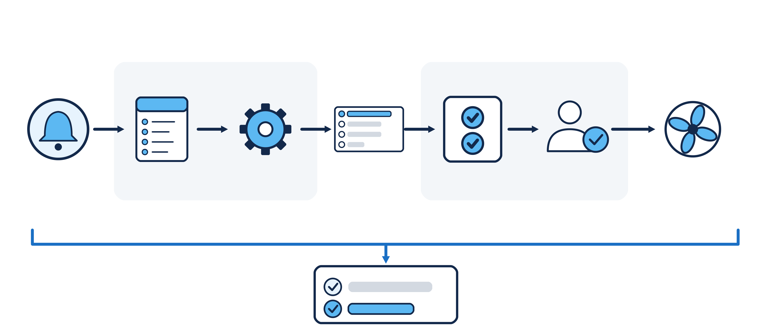
쿨러 사건 한 건 위에 놓인 장치
실제 기록으로 수행 흐름을 확인하고, 추천안 검사 · 승인 · 현재 조건 확인의 역할을 구별한다.
승인
11:14:56
경보
11:13:08
설비 명령
팬 100 %
스킬
도구 호출
추천안
검사
스킬 · MCP 도구
가드레일 · 사람의 승인
시나리오와 회귀 시험
경보에서 명령까지 전체
43
Notes:
[짚을 곳] 그림 위 흐름 왼쪽부터(경보 11:13:08 → 스킬 → 도구 호출 → 추천안 → 검사 → 승인 11:14:56 → 설비 명령 팬 100 %) → 아래 묶음 이름표(스킬 · MCP 도구/가드레일 · 사람의 승인) → 강조한 시나리오와 회귀 시험
· 왼쪽: 경보가 열리고 에이전트가 스킬을 읽어 도구를 호출하고 추천안을 제출. 오른쪽: 검사 · 담당자 승인 · 현재 조건 확인을 거쳐 설비 명령
· 경보 11:13:08, 승인 11:14:56 — 두 시점 사이 약 2분. 전체 복구 시간이나 에이전트 혼자 일한 시간이 아니다
· 도구 호출 중 대안 평가 응답이 커서 필요한 항목으로 좁혀 보겠다는 계획을 남겼다. 그 기록만으로 재조회가 성공해 모든 항목을 읽었다고 결론 내리지 않는다 → 계획과 수행 기록을 나눠 읽어야 근거가 끊긴 곳을 찾는다
· 자동 검사는 정해진 조건을, 승인은 실행 결정을 남긴다. 둘을 통과해도 승인 시점의 설비 조건을 다시 확인. 그림은 역할을 묶은 것이고 실제로는 그 사이 검사들이 더 있다
· 사건 한 건의 성공 기록은 그 사례의 근거, 여러 조건을 시험하는 건 별도 검증 → 둘을 함께 봐야 같은 방식으로 맡길 범위를 판단
[다음] 목표 · 도구 · 멈춤 조건

Slide 44


목표, 도구, 멈춤 조건: 하나가 빠졌을 때
목표는 완료 기준을, 도구는 근거의 통로를, 멈춤 조건은 확인하지 못했을 때의 행동을 정한다.
목표가 모호하다
• 무엇을 내면 끝인지 불분명
• 필요한 일을 덜 하거나 불필요한 일을 이어 갈 수 있다
근거 통로가 없다
• 현재 자료가 필요한데 얻을 수 없다
• 도구가 있어도 실제 조회 여부를 확인한다
멈춤 조건이 없다
• 오류 · 근거 부족 때 행동이 불명확
• 질문 · 보류와 사유 기록을 정한다
완료 기준
자료의 통로
확인하지 못한 범위
44
Notes:
[짚을 곳] 카드 세 장: 목표가 모호하다(완료 기준) → 근거 통로가 없다(자료의 통로) → 강조한 멈춤 조건이 없다(확인하지 못한 범위)
· 「없으면 반드시 오답」이라는 예언이 아니라 설계할 때 확인할 질문
· 목표: 무엇을 내면 끝인지. 쿨러 사건은 설명을 잘하는 것을 넘어 근거 있는 추천안을 약속한 형태로 제출하는 것. 모호하면 불필요한 조회를 잇거나 덜 한 채 끝난다
· 도구: 현재 자료를 확인할 통로. 입력만으로 충분한 업무도 있지만 지금의 유온이나 납기 상황이 필요하면 경로가 있어야. 도구가 있어도 필요한 값을 실제로 읽었는지 확인
· 멈춤 조건: 근거 부족 · 도구 실패 때 확인 못 한 값을 추정해 완성하지 않고 질문하거나 보류하고 사유를 남긴다. 중단 기록으로 무엇이 부족했는지까지 안다
· 정리: 목표는 끝을, 도구는 근거의 통로를, 멈춤 조건은 확인 못 했을 때의 행동을 정한다 → 셋이 이어져야 성공한 결과와 보류한 결과를 모두 해석
[다음] 근거가 놓인 자리

Slide 45
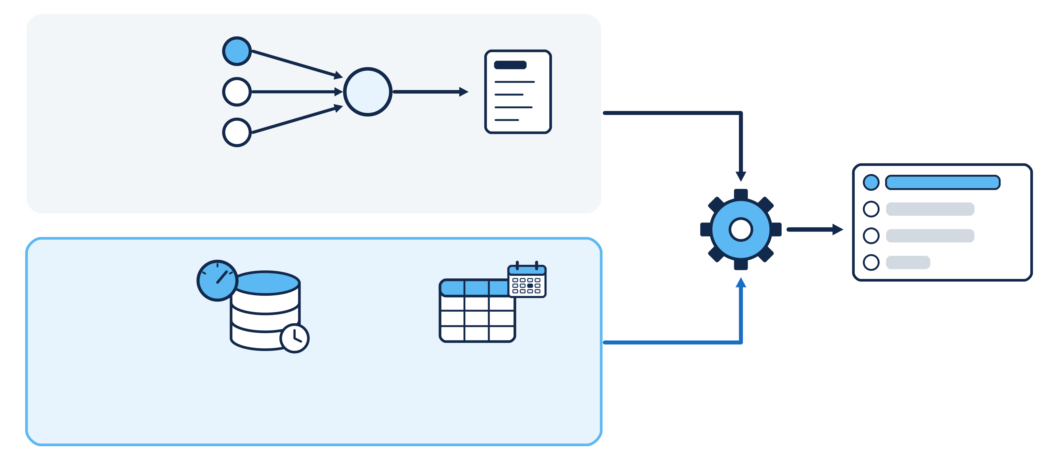
근거가 놓인 자리: 지식과 현재값
지식의 후보와 판단 기준을 관측값에 적용하며, 규칙 버전과 관측 시각도 함께 남긴다.
지식
지식 그래프의 관계
고장 유형
조치 후보
SOP-COOL-11
원인 후보 셋
쿨러 핀 오염 외 둘
도구 호출
현재값
추천안
시계열 DB
냉각 효율 46.2 %
업무 DB
납기 오더 MO-0930-0412
45
Notes:
[짚을 곳] 그림 위 회색 구획 지식(원인 후보 셋 → 고장 유형 → 조치 후보 SOP-COOL-11) → 아래 하늘색 구획 현재값(시계열 DB 냉각 효율 46.2 %, 업무 DB 납기 오더 MO-0930-0412) → 가운데 도구 호출 → 오른쪽 강조한 추천안
· 물음: 추천안의 근거는 어디서 왔나 — 두 갈래
· 지식: 쿨러 핀 오염 · 팬 구동 불량 · 주변 온도 상승이 쿨러 냉각 성능 상실을 일으키고, 그 고장 유형의 완화 후보 중 하나가 팬 최대 운전. 지식 그래프에 미리 정해 둔 관계. 원인 · 현재 조건에 따라 적용 가능한지는 따로 가린다
· 현재값: 냉각 효율이 절반 아래(46.2 %)라는 값은 시계열 DB에서, 납기가 걸린 생산 오더는 업무 DB에서 도구로 읽었다. 조회 시각과 관측 시각도 확인
· 서로가 필요하다: 지식엔 원인마다 어느 센서 값을 어떤 조건으로 볼지(핀 오염이면 냉각 효율 저하)가 있지만 그 값이 지금 몇인지는 없다 → 판단 순간 읽어 와야 이 사건에 맞는지 가린다. 그래서 도구 호출에서 모여 추천안이 된다
· 지식의 규칙 · 관계도 개정되고 관측값은 시간에 따라 변한다 → 적용한 지식 버전과 관측 시점을 함께 남긴다. 추천안에 근거마다 출처가 남아 결과가 이상하면 어느 갈래가 틀렸는지 거슬러 간다
[다음] 스킬과 MCP, 고칠 곳

Slide 46
스킬과 MCP: 바꾸려는 것에 따라 고칠 곳
수행 지침과 연결 · 권한을 구별하고, 출력 변경은 소비자와 검사 구현까지 함께 확인한다.
스킬을 고치는 경우
연결을 고치는 경우
• 도구를 부르는 순서를 바꾼다
• 근거가 없을 때의 행동을 정한다
• 출력 계약을 지침에 반영한다
• 새 시스템의 값을 읽게 한다
• 부를 수 있는 도구의 범위를 좁힌다
• 호스트 · 서버의 권한을 확인한다
vs
수행 방법
실행 도구
46
Notes:
[짚을 곳] 왼쪽 스킬을 고치는 경우(수행 방법) → 오른쪽 강조한 연결을 고치는 경우(실행 도구)
· 일하는 방법을 바꾸는 것과 연결 범위를 바꾸는 것은 고칠 자리가 다르다
· 스킬: 어떤 근거부터 확인하고 부족하면 어떻게 대응할지의 지침. 같은 자료를 읽되 확인 순서를 개선하려면 스킬을 검토
· 연결: 어느 시스템의 어떤 기능을 쓸 수 있나. 새 업무 시스템 자료가 필요하면 도구 제공 · 연결 · 접근 권한을 확인. 호출은 됐는데 권한 오류라면 지침 문장을 길게 써서는 해결되지 않는다
· 출력 항목을 바꿀 땐 스킬만 고치면 안 된다: 명세의 계약, 결과를 읽는 프로그램, 출력 검사를 함께. 스킬은 약속을 설명하는 자리, 실제 검사는 구현이 맡는다
· MCP는 연결 규약. 그 이름이 모든 권한 통제나 실행 환경 격리를 뜻하진 않는다. 실제 허용 범위는 호스트 · 서버 설정, 계정 권한, 도구 구현이 결정 → 원하는 일을 못 했을 때 지침 · 연결 · 실제 응답을 구별해 본다
[다음] 검사 통과와 승인

Slide 47
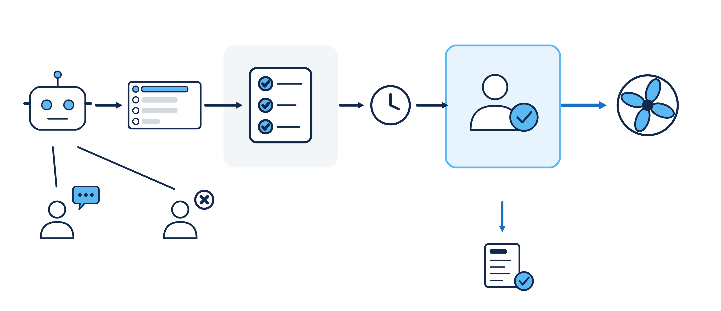
검사를 통과한 것과 승인된 것
자동 검사 결과 · AI 검토 의견 · 사람의 승인을 구별하고, 현재 조건과 실행 결과도 확인한다.
자동 검사
형식, 규칙의 인용, 승인 역할
담당자의 승인
에이전트
추천안
승인 대기
설비 명령
올려도 된다
실행 허락
에이전트의 질문
멈춘 작업 닫기
결정 기록
승인한 사람과 역할
47
Notes:
[짚을 곳] 그림 위 흐름(에이전트 → 추천안 → 자동 검사 → 승인 대기 → 강조한 담당자의 승인 → 설비 명령), 아래 이름표(올려도 된다/강조한 실행 허락/결정 기록) → 왼쪽 아래 에이전트의 질문 · 멈춘 작업 닫기
· 자동 검사: HYD 추천안의 형식 · 규칙 인용 · 승인 역할 같은 조건을 확인. 통과 = 정해진 검사에서 위반이 발견되지 않음(올려도 된다)
· 담당자의 승인: 그 안의 실행을 허락한 결정. 승인 권한을 확인한 경로에서 사람 · 역할 · 선택한 안 · 시각을 기록. 에이전트가 승인자 이름을 결과에 써 넣는다고 이 기록이 생기지 않는다
· 앞 실습의 다른 AI 초안 검토는 참고 의견 — 자동 검사 통과나 사람의 승인을 대신하지 않는다. 여러 AI가 같은 답을 해도 근거와 권한은 따로 확인
· 왼쪽 아래 질문 · 작업 닫기도 사람의 개입이지만, 부족한 정보를 답하는 것과 실행을 허락하는 것은 역할이 다르다
· 승인 뒤에도 현재 조건 재검사, 명령 뒤에는 실행 결과 확인. 「실행 허락」을 조치의 성공과 같은 뜻으로 읽지 않는다
[다음] 네 장치가 걸리는 자리

Slide 48


명세, 시나리오, 가드레일, 승인이 추천안에 걸리는 자리
명세는 구현과 검증의 기준이 되며, 시나리오는 연결된 업무 흐름을 확인하고 추천안은 검사와 승인을 거친다.
명세
지킬 것
가드레일
자동 검사
기준이 된다
검사한다
낸다
기대값을 준다
에이전트
실행
추천안
산출물
행동을 확인한다
승인한다
시나리오
기대값
담당자
승인 역할
48
Notes:
[짚을 곳] 관계도 왼쪽 위 명세에서 출발 → 두 화살표(에이전트 · 시나리오) → 시나리오에서 에이전트로 → 가운데 강조한 추천안 → 오른쪽 위 가드레일 · 오른쪽 아래 담당자
· 명세 → 에이전트: 지킬 기준. 명세 → 시나리오: 기대값. 같은 명세가 만드는 쪽엔 기준, 확인하는 쪽엔 기대값
· 예(출력 계약): 원인부터 판단 번호까지 다섯 항목 약속 → 에이전트 쪽에선 작업에 붙은 결과 형식, 시나리오 쪽에선 「다섯 항목이 있고 원인과 추천이 이 식별자다」라는 Then
· 시나리오 → 에이전트: 에이전트의 행동과 그 결과를 이어 받는 업무 흐름을 확인
· 에이전트 → 추천안: 낸다. 가드레일 → 추천안: 검사, 담당자 → 추천안: 승인
· 화살표가 닿는 곳의 차이: 시나리오는 에이전트와 연결된 업무 흐름을 검증하고, 가드레일과 승인은 에이전트가 낸 결과 하나하나에 닿는다
[다음] 요구가 바뀔 때의 순서

Slide 49
요구가 바뀔 때의 순서
요구가 바뀌면 코드를 먼저 고치지 않고 명세를 고친 다음, 새 시나리오를 더하고 구현한 뒤에 전체를 다시 실행한다.
1
2
3
4
명세를 고친다
새 조건의 계약과 금지 조건, 수용 기준을 적는다
예: 긴급 조건을 더하고 「승인 없이 확정 금지」는 그대로 둔다
시나리오를 더한다
새 조건의 Given · When · Then과 기대값을 적는다
예: 긴급 요청의 시나리오 한 편
구현한다
지침이나 코드를 명세에 맞추어 고친다
예: 스킬의 절차나 해당 기능의 코드
전체를 다시 실행한다
새 시나리오와 기존 시나리오가 모두 통과하는지 확인한다
예: 일반 요청, 보류(필수 정보 누락), 거절의 시나리오까지
49
Notes:
[짚을 곳] 단계 네 칸 위에서부터, 각 칸 아래 줄은 실습의 긴급 조건 예 → 강조한 넷째 단계
· 요구가 바뀌면 코드부터 고치지 않는다
· 1 명세를 고친다: 새 조건의 계약 · 금지 조건 · 수용 기준. 긴급 조건을 더해도 「승인 없이 확정 금지」는 그대로. 다시 적는 까닭: 긴급은 「빨리」로 기울기 쉽고, 모호하게 덧붙인 기능이 기존 출력 · 승인 규칙을 흔들 수 있다 → 지킬 것을 남겨 둬야 전체 재실행 때 확인할 기준이 생긴다
· 2 시나리오를 더한다: 긴급 요청의 Given · When · Then과 기대값
· 3 구현한다: 스킬의 절차나 해당 기능의 코드를 명세에 맞춰
· 4 전체를 다시 실행: 새 시나리오만이 아니라 일반 요청, 필수 정보 누락 시 확정하지 않는 보류, 거절의 기존 시나리오까지
· 순서가 중요한 까닭: 구현 결과를 보고 기대값을 정하면 잘못된 행동도 정답으로 옮겨 적는다. 구현 뒤 시험을 보완하더라도 원래 요구와 근거에서 기대를 정한다
[다음] 실행 때마다와 바꿀 때마다

Slide 50
실행할 때마다 작동하는 장치와 바꿀 때마다 하는 검증
실행 중 조건 검사와 변경 뒤 검증은 확인 범위가 다르므로 함께 유지한다.
실행할 때마다
바꿀 때마다
• 출력 계약의 검사
• 가드레일
• 사람의 승인
• 정해 둔 조건의 위반을 검사
• 시나리오의 실행
• 판단 채점
• 전체 회귀
• 찾는 것: 변경으로 달라진 행동
vs
실행 중의 방어
변경 영향 확인
50
Notes:
[짚을 곳] 왼쪽 실행할 때마다(실행 중의 방어) → 오른쪽 강조한 바꿀 때마다(변경 영향 확인)
· 장치가 작동하는 때가 둘
· 실행할 때마다: 출력 계약 검사 · 가드레일 · 사람의 승인. 추천안을 낼 때마다 그 한 건을 검사하고 걸러 정해 둔 조건을 어긴 결과를 막는다. 모든 잘못을 잡는 건 아님
· 바꿀 때마다: 시나리오 실행 · 판단 채점 · 전체 회귀. 스킬 · 명세 · 코드뿐 아니라 모델 · 지식 · 중요한 설정을 바꿨을 때도. 찾는 것은 변경으로 달라진 행동
· 판단 채점은 바꾸기 전후 실행을 나란히: 항목별 점수 변화와 그 사이 지식 그래프에서 끊기거나 새로 생긴 관계까지 → 점수가 떨어지면 원인 후보 변경을 좁힌다. 조회 자료도 함께 달라졌다면 지식 변경 탓으로 단정 말고 비교 조건을 맞춰 재확인
· 한쪽이 있다고 다른 쪽을 빼지 않는다: 승인이 있으니 회귀 불필요 → 변경으로 떨어진 추천의 질을 사람이 매번 떠안음. 회귀를 다 통과했으니 승인 불필요 → 시험이 안 다룬 상황에서 잘못된 한 건이 그대로 실행
[다음] 세 에이전트의 산출물

Slide 51
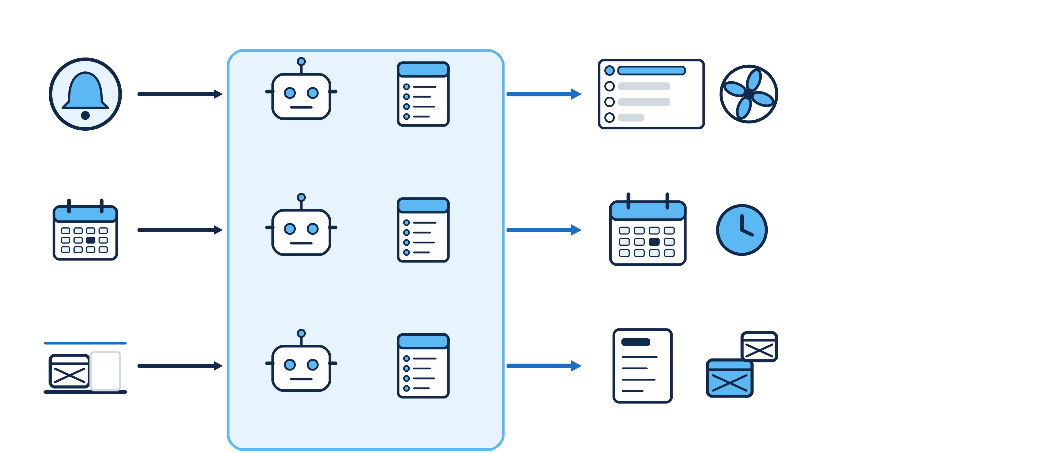
HYD의 세 에이전트가 내는 산출물
목표, 스킬과 도구, 출력 계약이라는 틀은 세 에이전트가 같고, 그 자리에 넣은 것이 달라서 서로 다른 산출물이 나온다.
같은 틀
목표, 스킬과 도구, 출력 계약
추천안
팬 최대 운전과 대안 셋
쿨러 성능 저하 경보
냉각 긴급 대응
cooling-emergency-response
정비 시간
언제 정비할 것인가
정기 정비 도래
정기 정비 계획
pm-schedule-planning
발주안
공급사, 수량, 금액
예비품 재고 기준 이탈
예비품 구매
spare-purchase-planning
51
Notes:
[짚을 곳] 그림 가운데 하늘색 구획 같은 틀(목표 · 스킬과 도구 · 출력 계약) → 왼쪽 세 사건 → 가운데 세 에이전트 → 오른쪽 강조한 세 산출물
· 앞에서 승인 · 거절 시험을 적용한다던 세 흐름을 맡은 에이전트
· 틀은 같다: 목표, 스킬과 도구, 출력 계약
· 쿨러 성능 저하 경보 → 냉각 긴급 대응(cooling-emergency-response) → 추천안(팬 최대 운전과 대안 셋)
· 정기 정비 도래 → 정기 정비 계획(pm-schedule-planning) → 정비 시간(언제 정비할지)
· 예비품 재고 기준 이탈 → 예비품 구매(spare-purchase-planning) → 발주안(공급사 · 수량 · 금액)
· 다른 건 스킬만이 아니라 도구도: 냉각은 원인 진단 · 조치 후보 평가 판단 도구, 정비는 정비 기한 · 허용 한계까지 남은 시간 · 예정된 야간 · 주말 정비 시간을 읽는 도구, 구매는 재고와 공급사 견적을 읽는 도구 → 읽을 값과 지킬 규칙이 달라 산출물 항목도 달라진다
· 산출물이 다른 건 틀이 달라서가 아니라 그 자리에 넣은 게 달라서. 직접 만든 활용들도 같은 눈으로
[다음] 일곱 활용의 비교

Slide 52
일곱 활용의 목표 · 입력 · 결과 판정
활용마다 목표와 입력, 쓴 도구가 달라서 결과가 맞았는지 가르는 기준도 활용마다 따로 정했다.
활용
목표 · 입력과 도구
결과 판정
원인 점검
원인 후보와 다음 점검 순서
설비 그래프 · 센서 입력 조회
오래된 값 · 표본 부족은
확인 필요로 구분
품질 접수
품질 대응 카드
불량 접수 메시지 · 분류 기준
원인과 담당자를
지어내지 않음
분석 시각화
도표와 이상 구간 요약
센서 시계열
시간 · 단위 · 결측 확인
상관으로 원인 단정 안 함
회의 스킬
후속 작업 목록
회의록 · SKILL.md
담당 · 기한이 없으면 미정
원문 근거와 대조
자기 자료 퀴즈
출제 · 채점 · 재도전
자기 Notion 노트 · MCP 읽기
답하기 전 정답을 숨김
근거가 모자라면 보류
협업 검토
점검 초안의 검토와 수정
원자료 · 작성과 검토 두 역할
두 AI의 동의를
승인으로 읽지 않음
자료 통합
교대 인수인계
이벤트 · 정비 · 부품 자료
자료 없음과 조회 실패 구분
원자료를 다시 찾음
52
Notes:
[짚을 곳] 표 머리(활용 · 목표 · 입력과 도구 · 결과 판정) → 일곱 줄 위에서부터, 강조한 자료 통합 → 마지막에 오른쪽 판정 칸을 위에서 아래로
· 앞 장의 세 에이전트는 HYD 안의 업무, 이번엔 과정에서 직접 만든 활용 일곱
· 원인 점검: 설비 그래프 · 센서 입력 → 원인 후보와 다음 점검 순서. 값이 오래됐거나 표본이 모자라면 「확인 필요」로 구분
· 품질 접수: 불량 접수 메시지 · 분류 기준 → 품질 대응 카드. 원인 · 담당자를 지어내지 않았나. 분석 시각화: 센서 시계열 → 도표 · 이상 구간 요약. 시간 · 단위 · 결측 처리, 함께 움직였다는 것만으로 원인 단정 안 함
· 회의 스킬: 회의록 · SKILL.md → 후속 작업 목록. 담당 · 기한이 없으면 미정, 항목마다 원문과 대조. 자기 자료 퀴즈: 자기 Notion 노트를 MCP로 읽어 출제 · 채점 · 재도전. 답하기 전 정답 숨김, 근거가 모자라면 채점 보류
· 협업 검토: 작성 · 검토 두 역할로 점검 초안 검토 · 수정, 두 AI의 동의를 승인으로 읽지 않음. 자료 통합: 이벤트 · 정비 · 부품 자료로 교대 인수인계, 자료 없음과 조회 실패 구분, 원자료를 다시 찾음
· 판정 기준은 줄마다 다르지만 공통점: 모르는 건 확정하지 않고 아는 것엔 출처를 붙인다. 받는 쪽(사람이든 시스템이든)은 적힌 대로 믿고 다음 일을 시작 → 미확정을 확정처럼 적으면 잘못이 그대로 넘어가고, 「확인 못 함」이 적혀 있으면 거기서 멈추고 확인할 수 있다
[다음] 옮겨 쓴 것과 새로 만든 것

Slide 53


옮겨 쓴 실행 구조와 새로 구현한 능력
새 업무마다 처음부터 만들지 않고 실행 구조를 옮겨 쓰되, 그 업무에 없던 능력만 새로 구현했다.
옮겨 쓴 실행 구조
새로 구현한 능력
• 요청 해석 · 도구 호출 · 관찰 · 종료의 고리
• 원인 점검의 구조를 품질 접수에 적용
• 한 점검 요청 프로젝트에 질문 · 검토 · 명세 · 검증
• 앞의 조회 도구와 출력 계약을 인수인계에
• 시간 · 단위 · 결측을 다루는 도표 생성
• 다른 회의에도 쓰는 작업 지침(SKILL.md)
• 직접 만든 조회 도구와 자기 노트 연결(MCP)
• 질문과 재개, 작성 · 검토 역할, 채점 상태
vs
재사용
새 구현
53
Notes:
[짚을 곳] 왼쪽 옮겨 쓴 실행 구조(재사용) → 오른쪽 강조한 새로 구현한 능력(새 구현)
· 일곱 활용을 매번 처음부터 만든 게 아니다
· 옮겨 쓴 것: 요청 해석 · 도구 호출 · 결과 관찰 · 종료 판단의 실행 고리는 처음 원인 점검에서 만든 그대로. 품질 접수는 그 구조에 입력과 판정 기준만 바꿔 얹음. 질문과 재처리 · 작성과 검토 · 긴급 표시의 명세 · 행동 검증은 같은 점검 요청 프로젝트에 한 기능씩 더함. 인수인계도 앞의 조회 도구 · 출력 계약 · 검증 방식을 다시 씀
· 새로 구현한 것: 시간 축 · 단위 · 결측을 다루는 도표 생성, 다른 회의에도 같은 기준으로 쓰는 작업 지침(SKILL.md), 직접 만든 조회 도구를 MCP로 내놓기와 자기 노트 연결, 질문하고 같은 요청으로 돌아오는 상태, 작성 · 검토 역할 분리, 퀴즈의 채점 상태
· 가르는 까닭: 새 업무가 왔을 때 무엇을 옮기고 무엇을 새로 만들지 알아야 이름과 자료만 바꾼 반복으로 끝나지 않는다. 옮겨 쓴 부분도 그대로 믿지 않고 새 입력과 판정 기준으로 다시 확인했다
[다음] 새 업무를 맡기기 전에 정할 넷

Slide 54

새 업무를 맡기기 전에 정할 네 가지
새 업무를 맡기기 전에 읽을 자료, 쓸 도구와 권한, 완료 조건, 사람이 확인할 자리를 먼저 정한다.
자료
• 무엇을 근거로 읽는가
• 출처와 관측 시각
도구
• 무엇을 어떤 권한으로 부르는가
• 조회 실패와 자료 없음의 구분
완료 조건
• 무엇을 내면 끝인가
• 출력 계약과 수용 기준
사람 확인
• 누가 어디서 결정하는가
• 승인 · 검토 · 답변의 자리
입력
연결
판정
책임
54
Notes:
[짚을 곳] 카드 네 장: 자료(입력) → 도구(연결) → 완료 조건(판정) → 강조한 사람 확인(책임)
· 자료: 무엇을 근거로 읽나, 출처와 관측 시각. 센서 입력처럼 시각이 중요한 자료도, 회의록처럼 원문 위치가 중요한 자료도 있다
· 도구: 어느 시스템을 어떤 권한으로 부르나, 조회 실패와 자료 없음을 어떻게 가르나(인수인계에서 못 읽은 출처를 「없음」으로 적지 않은 것처럼)
· 완료 조건: 무엇을 내면 끝인가를 출력 계약 · 수용 기준 · 시나리오로. 예: 품질 대응 카드라면 품질 유형 · 확인 항목 · 담당 부서 · 대응 초안이 갖춰져야 끝
· 사람 확인: 누가 어디서 결정하나. 조치는 승인 역할 담당자가 승인, 빠진 정보는 사람이 답, 검토를 거친 초안도 마지막 확인은 사람. AI끼리의 동의로 이 자리를 대신하지 않는다
· 넷이 정해지지 않으면 아무리 그럴듯하게 답해도 맡길 범위를 말할 수 없다. 정한 범위 안에서 맡기고, 그 범위를 검증으로 넓혀 간다
[다음] 산출물의 형식

Slide 55


산출물의 형식을 정하는 것: 읽는 쪽과 이어지는 일
산출물의 형식은 누가 읽고 무슨 일이 이어지는가로 정해지며, 시스템이 읽는 것은 항목의 이름까지 정해 둔다.
읽는 쪽
• 인수인계서는 다음 교대의 담당자가 읽는다
• 추천안은 승인 단계가 읽는다
형식
• 사람: 근거가 보이는 문서와 도표
• 시스템: 합의한 이름 · 형식 · 뜻
• HYD는 JSON으로 전달
이어지는 일
• 추천안은 승인으로
• 품질 대응 카드는 조사 요청으로
• 인수인계서는 다음 교대의 작업으로
사람과 시스템
문서와 구조
다음 행동
55
Notes:
[짚을 곳] 카드 세 장: 읽는 쪽(사람과 시스템) → 강조한 형식(문서와 구조) → 이어지는 일(다음 행동)
· 완료 조건에는 산출물의 형식도 들어간다. 형식은 누가 읽고 그 뒤 어떤 일을 하는지에 맞춰 정한다
· 읽는 쪽: 인수인계서는 다음 교대 담당자, 추천안은 승인 화면을 만드는 시스템과 승인할 사람이 함께
· 형식: 사람에겐 맥락 · 근거 · 미확인 부분이 잘 보이는 문서와 도표. 시스템과는 항목의 이름 · 형식 · 값의 뜻을 약속. HYD는 JSON으로 전달하지만 모든 시스템이 같은 형식은 아님
· 값에도 조건: 안을 구별하는 번호가 중복되면 사람이 고른 안과 시스템이 처리할 안을 연결 못 한다 → HYD 출력 계약은 안마다 다른 구분 값을 요구. 사람만 읽는 문서라도 이런 모호함을 넘기지 않는다
· 이어지는 일: 추천안 → 승인과 실행 검토, 품질 대응 카드 → 조사, 인수인계서 → 다음 교대 작업. 그래서 형식 검사에 더해 내용과 근거도 확인. 출력 계약의 목적은 읽는 쪽이 필요한 결정을 정확히 이어 가게 하는 것
[다음] 검증 실습의 산출물이 쓰이는 곳

Slide 56
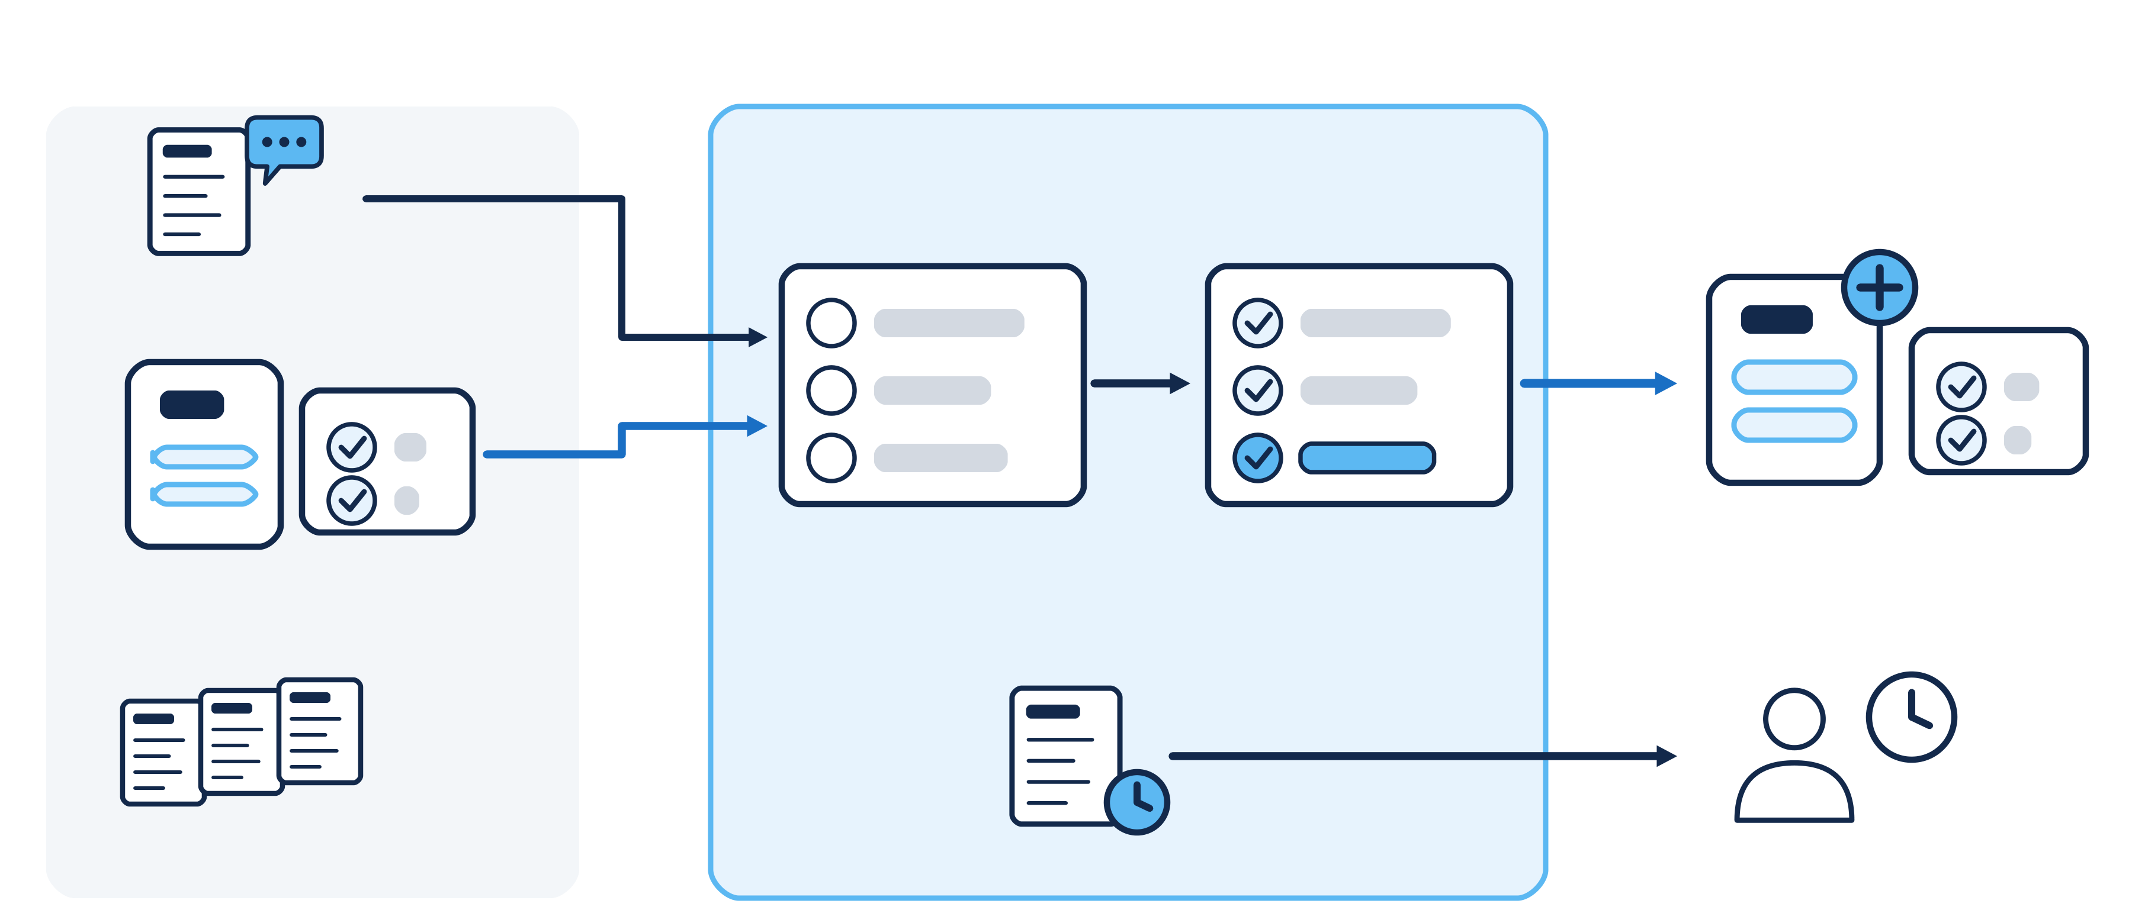
검증 실습의 산출물이 쓰이는 곳
명세 실습의 확인 질문과 기대 결과는 시나리오의 재료가 되었고, 시나리오와 회귀 기록은 다음 변경의 기준으로 남는다.
HITL · SDD 실습
BDD · 회귀 실습
확인 질문과 전후 기록
시나리오
입력값과 기대값
회귀 기록
다음 변경의 기준
spec.md와 기대 결과
인수인계서
항목마다 근거 시각
초안, 검토 의견, 수정본
다음 교대의 담당자
56
Notes:
[짚을 곳] 그림 왼쪽 회색 구획(HITL · SDD 실습: 확인 질문과 전후 기록 → 강조한 spec.md와 기대 결과 → 초안 · 검토 의견 · 수정본) → 가운데 하늘색 구획(BDD · 회귀 실습: 시나리오 → 회귀 기록, 인수인계서) → 오른쪽 강조한 다음 변경의 기준 · 다음 교대의 담당자
· 실습 산출물은 그 실습에서 끝나지 않고 다음 일로 이어진다
· 확인 질문과 전후 기록 → 필수 정보가 빠진 경우의 시나리오
· spec.md와 기대 결과 → 시나리오의 재료. 명세 실습에서 저장한 입력과 기대값이 그대로 시나리오의 Given과 Then
· 시나리오는 실행돼 회귀 기록으로 남고, 그 기록이 다음에 요구가 바뀔 때 다시 실행할 기준
· 초안 · 검토 의견 · 수정본: 에이전트끼리의 검토와 사람의 승인을 다른 항목에 남기는 연습 — AI 검토 의견을 자동 검사나 승인 기록과 혼동하지 않게
· 인수인계서는 근거 시각과 함께 다음 교대 담당자에게. 값마다 어디서 언제 읽었는지 붙이는 건 근거가 놓인 자리에서 본 현재값의 원칙 그대로
[다음] 운영 중 결과가 기대와 다를 때

Slide 57
운영 중 결과가 기대와 다를 때 먼저 살펴볼 곳
운영 중 결과가 기대와 다를 때에는 증상이 가리키는 장치부터 살펴보아야 고치지 않아도 될 곳을 건드리지 않는다.
증상
먼저 살펴볼 곳
그 장치
값이 실제와 다르다
호출 기록의 입력과 응답, 값의 신선도
도구와
실행 기록
필요한 값을 받지 못했다
서버의 연결과 허용 목록
MCP
묻지 않고 확정했다
금지 조건과 사람의 개입 지점
명세와 HITL
고친 뒤 기존 요청의 결과가 달라졌다
회귀 시험에서 실패한 시나리오
시나리오와
회귀 시험
57
Notes:
[짚을 곳] 표 머리(증상 · 먼저 살펴볼 곳 · 그 장치) → 네 줄, 강조한 마지막 줄
· 증상이 가리키는 장치부터 보면 고치지 않아도 될 곳을 건드리지 않는다
· 값이 실제와 다르다 → 도구와 실행 기록: 호출 기록의 입력 · 응답, 값의 신선도. 호출마다 입력 · 응답 · 시각 · 걸린 시간이 한 줄씩 남으므로, 도구가 애초에 그 값을 돌려줬는지 · 받은 값과 다르게 옮겨 적었는지가 여기서 갈린다 → 짐작으로 고치기 전에 기록부터
· 필요한 값을 못 받았다 → MCP: 호출했는지부터, 서버 연결과 허용 목록 · 권한, 오류 응답 순서로
· 묻지 않고 확정했다 → 명세와 HITL: 금지 조건과 사람의 개입 지점
· 고친 뒤 기존 요청의 결과가 달라졌다 → 시나리오와 회귀 시험: 실패한 시나리오
· 앞의 「실패한 시험에서 고칠 곳」 표는 시험 실패에서, 이 표는 운영 중 결과에서 출발. 생각하는 방식은 같다: 증상에서 출발해 기록을 대조하고 확인한 원인에 맞춰 고친다
[다음] 사람이 정하는 기준과 에이전트가 정하는 과정

Slide 58

사람이 정하는 기준과 에이전트가 정하는 과정
정한 기준 안에서 과정을 선택하고, 기준 변경은 근거와 버전을 남기며 결과는 수행 기록으로 판단한다.
사람이 정한다
에이전트가 정한다
• 목표와 스킬의 절차
• 연결할 도구와 권한의 범위
• 계약과 금지 조건
• 시나리오의 기대값
• 이번에 부를 도구와 입력
• 결과를 보고 고르는 다음 행동
• 다시 시도할지, 보류할지
• 설명의 문장
vs
기준과 한계
실행 중의 과정
58
Notes:
[짚을 곳] 왼쪽 사람이 정한다(기준과 한계) → 오른쪽 강조한 에이전트가 정한다(실행 중의 과정)
· 사람: 목표와 스킬의 절차, 연결할 도구와 권한 범위, 계약과 금지 조건, 시나리오의 기대값 — 맡기기 전에 합의하고 관리할 기준
· 에이전트: 그 기준 안에서 이번에 부를 도구와 입력, 결과를 보고 고르는 다음 행동, 다시 시도할지 보류할지, 설명 문장. 독립 조회의 순서나 문장은 달라질 수 있지만 필요한 확인을 건너뛰거나 권한을 넘는 선택까지 허용되진 않는다
· 왼쪽 기준도 영원하지 않다: 요구가 바뀌면 근거를 검토해 명세와 검사를 함께 바꾸고, 어느 버전에 어떤 기준을 적용했는지 남긴다. 실행 결과에 맞춰 설명 없이 기준을 바꾸는 것과는 다르다
· 쿨러 기록에서 「재조회하겠다」는 말과 실제 확인된 호출을 구별한 것도 같은 이유: 계획만으로 수행을 인정하지 않고 기록이 보여 주는 범위에서 판단
· 맡길 범위는 멋진 답변 한 번으로 정해지지 않는다. 기대와 권한을 정하고 → 실제 결과와 남은 불확실성을 확인하고 → 바꾼 뒤 다시 검사하며 근거를 쌓는다
[다음] 금지 조건 한 줄에 대어 보는 복습

Slide 59
금지 조건 한 줄이 지켜지는 자리
거절의 금지 조건은 변경 검증의 네 단계를 잇고, 실행 중에는 승인 단계가 지킨다.
명세
시나리오
시험
회귀
거절하면 설비 명령과
업무 처리가 없다
Then: 명령·업무 처리
0건
거절로 닫힌다
단언: 명령 번호 없음
업무 처리 목록이
비어 있음
긴급 조건을 더한
뒤에도
기존 거절 시나리오
재실행
구현 전에 정한다
실행 결과로 가린다
시험할 때마다
바꿀 때마다
실행 중
가드레일 검사와 담당자의 승인·거절
추천안마다
59
Notes:
[짚을 곳] 위 네 칸(명세 → 시나리오 → 시험 → 회귀) 왼쪽부터 → 아래 띠(실행 중), 각 칸 꼬리표의 「언제」. 회귀와 실행 중 장치가 각각 언제 작동하는지 고르게 하고 20초 기다린다
· 복습: 이번 회차의 흐름을 「거절하면 설비 명령이 없다」는 금지 조건 한 줄에 대어 본다
· 명세: 금지 조건 · 수용 기준의 문장, 구현 전에 정한다
· 시나리오: Then — 설비 명령 0건, 업무 처리 0건, 거절로 닫힌다. 실행 결과로 가릴 사실
· 시험: 단언 — 명령 번호 없음, 업무 처리 목록 비어 있음. 시험을 돌릴 때마다
· 회귀: 바꿀 때마다. 긴급 조건을 더한 뒤 기존 거절 시나리오를 다시 돌려 거절 행동이 달라지지 않았는지 찾는다
· 실행 중: 가드레일 검사와 담당자의 승인 · 거절, 추천안이 나올 때마다. 지금 이 한 건이 잘못 실행되는 걸 막는다
· 정답의 갈림: 회귀 = 바꿀 때마다 변경의 영향을, 실행 중 장치 = 추천안마다 그 한 건을. 같은 한 줄을 서로 다른 때에 지키는 두 장치
[다음] 용어 정리

Slide 60
오늘 다룬 핵심 개념과 주요 용어 정리
본문에서 정의한 아홉 용어의 정식 명칭과 뜻을 한곳에 모은다.
용어
정식 명칭 · 풀이
BDD
Behavior-Driven Development
행동 사례로 기대를 함께 정하고 실행 가능한 검증에 연결하는 개발 방식
시나리오
Scenario
한 가지 상황에서 기대하는 행동 하나를 적은 글
시나리오의 세 부분
Given · When · Then
시나리오를 전제 · 행동 · 기대 결과로 나눈 구조
Gherkin
Gherkin
Given · When · Then 시나리오를 적는 서식
단언
Assertion
실행 결과가 기대 조건을 만족하는지 확인하는 코드
경계값 분석
Boundary Value Analysis
판정이 갈리는 기준값의 바로 안팎을 입력으로 고르는 방법
회귀 시험
Regression Test
바꾼 뒤에 기존 시나리오를 다시 실행해 행동이 그대로인지 확인하는 시험
결정론적
Deterministic
같은 입력과 조건에서 같은 결과를 내는 성질
데이터 패브릭
Data Fabric
여러 출처의 데이터를 연결 · 관리해 활용하는 접근
60
Notes:
[짚을 곳] 표 아홉 줄 위에서부터. 영문 정식 명칭은 화면에 두고 뜻과 쓰임을 잇는다
· BDD: 행동 사례로 기대를 함께 정하고 실행 가능한 검증에 연결하는 개발 방식
· 시나리오: 한 상황에서 기대하는 행동 하나를 적은 글. Given · When · Then: 전제 · 행동 · 기대 결과로 나눈 구조. Gherkin: 그 시나리오를 적는 서식
· 단언(Assertion): 실행 결과가 기대 조건을 만족하는지 확인하는 코드. 값 일치뿐 아니라 범위 · 항목 유무도 검사
· 경계값 분석: 판정이 갈리는 기준값 바로 안팎을 입력으로 고르는 방법. 회귀 시험: 바꾼 뒤 기존 시나리오를 다시 실행해 의도하지 않은 영향을 찾는 시험
· 결정론적: 같은 입력 · 조건에서 같은 결과. 데이터 패브릭: 여러 출처의 데이터를 연결 · 관리해 활용하는 접근, 이번 실습은 출처와 시각을 유지하며 함께 읽는 부분만
· 이름보다 어떤 문제를 해결하려고 쓰는지로 기억하게 한다
[다음] 퀴즈

Slide 61
경남대학교 피지컬AI 사관학교
Review Quiz: 핵심 흐름 되짚어보기
배운 내용을 바탕으로 정답을 맞혀 보세요.
Notes:
[짚을 곳] 간지 제목 Review Quiz → 부제
· 뜻을 알았으면 그 개념으로 직접 판단할 수 있는지 확인 — 퀴즈 세 문제
· 문제마다 보기를 읽고 잠깐 멈출 때 답을 고르게 한다
· 정답과 까닭은 세 문제를 다 본 뒤 함께
· 볼 관점: 통과가 알려 주는 범위, 허용할 차이와 계약 위반, 기대값을 정하는 쪽
[다음] Quiz 1

Slide 62
Quiz 1. 새 시나리오만 통과한 변경
긴급 조건을 더한 뒤 긴급 시나리오는 통과했고, 일반 요청과 거절의 시나리오는 아직 다시 실행하지 않았다.
지금 내릴 수 있는 판단으로 가장 알맞은 것은?
새 기능이 통과했으므로 변경을 내보낸다
1
긴급 시나리오를 열 번 더 실행해 평균을 본다
2
기존 시나리오를 모두 다시 실행한 뒤에 판단한다
3
일반 요청의 기대값을 긴급 조건에 맞추어 고친다
4
62
Notes:
[짚을 곳] 메시지의 상황(긴급 시나리오만 통과, 일반 요청 · 거절 시나리오는 아직 재실행 안 함) → 질문 → 보기 넷. 20초 기다린다
· 묻는 것: 지금 내릴 수 있는 판단으로 가장 알맞은 것
· 생각할 점: 통과한 시나리오가 알려 주는 범위는 어디까지인가
· 1 새 기능이 통과했으니 내보낸다, 2 긴급 시나리오를 열 번 더 실행해 평균, 3 기존 시나리오를 모두 다시 실행한 뒤 판단, 4 일반 요청 기대값을 긴급 조건에 맞춰 고친다
· 앞의 회귀 시험 그림(변경 뒤 기존 넷도 전부 다시)을 떠올리게 한다
[다음] Quiz 2

Slide 63
Quiz 2. 두 실행의 차이
설명과 호출 순서는 필요한 의미 · 근거 · 권한 · 선행 조건을 지켰으나 필수 decision_id 항목이 없다.
시험이 실패로 세어야 하는 것은?
decision_id 항목이 빠진 것
1
설명 문장이 첫 실행과 다른 것
2
도구를 부른 순서가 다른 것
3
세 가지 모두
4
63
Notes:
[짚을 곳] 메시지의 상황(같은 종류 경보 두 건, 둘째 실행은 설명 문장 · 도구 순서가 다르고 decision_id가 없음. 의미 · 근거는 맞고 순서는 권한 · 의존 관계를 지킴) → 질문 → 보기 넷. 20초 기다린다
· 묻는 것: 이 조건에서 시험이 실패로 세어야 하는 것
· 생각할 점: 세 차이 가운데 출력 계약이 정한 것은 무엇인가
· 1 decision_id 누락, 2 설명 문장이 다름, 3 도구 순서가 다름, 4 셋 모두
· 앞의 「표현 차이와 계약 위반」 비교와 출력 다섯 항목을 떠올리게 한다
[다음] Quiz 3

Slide 64
Quiz 3. 실패한 무응답 시나리오
명세는 「무응답이면 지연 알림만 보내고 기다린다」인데, 기능을 고친 뒤에는 10분 뒤 처리 건이 거절로 닫혔다.
맞는 조치는?
시나리오의 기대값을 「거절로 닫힌다」로 고친다
1
무응답 시나리오를 시험 목록에서 뺀다
2
지연 시간을 30분으로 늘려 다시 실행한다
3
기대값은 그대로 두고 고친 기능에서 원인을 찾는다
4
64
Notes:
[짚을 곳] 메시지의 상황(명세 「무응답이면 지연 알림만 보내고 기다린다」, 고친 뒤엔 10분 뒤 거절로 닫힘) → 질문 → 보기 넷. 20초 기다린다
· 묻는 것: 무응답 시나리오가 실패했을 때 맞는 조치
· 생각할 점: 기대값을 정하는 쪽(명세)과 고칠 쪽(구현)을 가른다
· 1 기대값을 「거절로 닫힌다」로, 2 무응답 시나리오를 목록에서 뺀다, 3 지연 시간을 30분으로 늘려 재실행, 4 기대값은 두고 고친 기능에서 원인을 찾는다
· 앞의 「실패한 시험에서 고칠 곳」 표 마지막 줄(통과시키려고 기대값을 낮추기)을 떠올리게 한다
[다음] 정답과 판단 기준

Slide 65
정답과 판단 기준
세 문항은 통과가 알려 주는 범위, 표현 차이와 계약 위반의 구분, 기대값을 정하는 쪽을 판단하는지 확인한다.
문항
판단 기준
정답
Quiz 1
새 시나리오의 통과는 새 행동만 알려 준다. 기존 행동은 기존 시나리오를 다시 실행해야 확인된다.
3번
Quiz 2
의미 · 근거 · 실행 조건을 지킨 차이는 허용한다. 필수 판단 번호 누락은 계약 위반이다.
1번
Quiz 3
기대값은 명세에서 온다. 명세가 그대로이면 기대값을 바꾸지 않고 구현을 고친다.
4번
65
Notes:
[짚을 곳] 표 세 줄, 문항 → 판단 기준 → 정답 열. 고른 답과 근거를 같이 대조하게 한다
· Q1 정답 3번. 긴급 시나리오 통과는 긴급 조건이 동작한다는 것만 알려 준다. 일반 요청 · 거절이 그대로인지는 그 시나리오를 다시 돌려야 안다 = 회귀 시험. 1번은 기존 행동 미확인, 2번은 같은 긴급 시나리오만 반복해 몇 번을 돌려도 기존 행동은 모름, 4번은 통과시키려고 기존 기대값을 바꿈
· Q2 정답 1번. 판단 번호는 출력 계약이 정한 항목이라 빠지면 계약 위반. 설명의 의미 · 근거가 맞고 순서도 필요한 조건을 지켰으니 그 차이는 실패가 아니다. 순서가 권한이나 선행 조건을 어겼다면 판단이 달라진다
· Q3 정답 4번. 기대값은 명세에서 온다. 명세는 그대로 「기다린다」인데 기능이 거절로 닫았으니 고칠 것은 기능. 1 · 2번은 통과시키려고 기준을 바꾸거나 없앰, 3번은 명세에 없는 값으로 조건을 바꿈 → 시험은 통과해도 명세와 행동은 어긋난 채 남는다
· 마무리 한 줄: 기대는 명세에서 정하고, 시나리오와 회귀로 실행해 확인하며, 실행 중 장치와 바꿀 때의 검증을 함께 유지한다
[다음] 맺음

